Slide 1

C++ Concurrency In Action
(Chapter 5. The C++ memory model and
operation on atomic types)
Notes:
Summary by nErumin(@Github)

Slide 2

Item 1. 개요
C++11 표준에서 가장 중요한 기능 중 하나는 문법 기능도, 라이브러리 기능도 아니다.
많은 프로그래머가 눈치채지 못하지만, 멀티 스레딩을 인지하는 메모리 모델이 바로 그것이다.
이 기능이 왜 중요한 것일까?
해당 메모리 모델 없이는, 근본적인 구성 블록(Building block)이 동작하는 방법을 정확하게 정의할 수 없다.
왜 대부분의 프로그래머는 이것의 중요성을 인지하지 못하는 것일까?
저수준으로 접근하기 시작할 때만 정확한 메모리 모델의 세부 사항이 중요하기 때문이다.
Notes:
사실, 메모리 모델 정의 없이는 여태껏 다룬 기능들이 동작을 보장받을 수 없다.
데이터를 보호하기 위해서 mutex를 사용하거나, 이벤트에 신호를 주기 위해서 조건 변수/미래 변수를 사용할 때는 ‘왜 그들이 동작하는가?’에 대한 세부 사항은 딱히 중요하지 않다.

Slide 3
Item 1. 개요
다른 무엇이기 이전에, C++은 시스템 프로그래밍 언어이다.
표준 위원회의 목표 중 하나는 C++보다 저수준인 언어를 필요로 하지 않게 하는 것이었다.
C++은 프로그래머에게 언어의 방해 없이, 그들이 필요한 무엇이든 할 수 있도록 충분한 유연함을 제공한다.
동시성 영역에 있어서는 원자적 타입/연산이 저수준의 기능을 제공한다.
원자적 기능에서는 흔히 1개나 2개의 CPU 명령어로 줄어드는 저수준의 동기화 연산을 위한 기능을 제공한다.
Notes:
예를 들면, 이전처럼 필요가 있을 때는 저수준(즉, ‘close to the machine’)의 기능까지 활용할 수 있게끔 한다.

Slide 4
Item 2. 메모리 모델
메모리 모델에는 두 가지의 측면이 존재한다.
어떤 것이 메모리에 어떻게 놓일 것인가와 연관된, 기본적인 구조적 측면이 존재한다.
구조적 측면 외에도, 동시성 측면이 존재한다.
구조적 측면은 동시성에 있어서 매우 중요하다.
특히나, 저수준의 원자적 연산에 있어서는 더욱 중요하다.

Slide 5
Item 2. 메모리 모델
C++에서 구조적인 측면은 전부 객체와 메모리 위치에 관련되어 있다.
C++ 프로그램의 모든 데이터는 객체로 구성되어 있다.
이것은 단순히 C++에서 데이터의 구성 단위(Building block)에 관한 내용이다.
표준에서는 객체를 저장소의 영역으로 정의하고 있다.
Notes:
모든 데이터가 객체로 이루어져 있다는 것은 int로부터 새 클래스를 만들어내거나, Primitive 타입이 멤버 함수를 가지거나, SmallTalk나 Ruby 같은 언어에서 말하는 ‘모든 것이 객체이다.’에 내재된 무엇인가를 얘기하는 것이 아니다.
비록, 표준에서는 타입이나 수명 주기와 같은 각종 속성 등을 객체(저장소 영역)에 할당되지만, 일단 표준에서는 객체를 저장소 영역으로 정의한다.
C++에서 객체들은 int/float과 같은 단순한 근본 타입의 값일 수도 있고, 사용자 정의 클래스의 인스턴스일 수도 있다.
배열이나 파생 클래스의 인스턴스, 비정적 데이터 멤버를 가진 클래스의 인스턴스를 가지는 객체는 하위 객체(Subobject)를 가질 수 있다.

Slide 6
Item 2. 메모리 모델
타입이 무엇이든, 객체는 하나 이상의 메모리 위치에 저장된다.
각 메모리 위치는 스칼라 타입의 객체(혹은 하위 객체)이거나, 인접한 비트 필드의 순차열이다.
비트 필드를 사용하고 있다면, 반드시 중요하게 생각해야 할 것이 있다.
인접한 비트 필드가 각각 다른 객체라도, 그 객체들은 같은 메모리 위치로 간주된다는 것이다.
Notes:
스칼라 타입이란, 산수 타입/포인터/열거형/멤버에 대한 포인터/nullptr_t를 말한다.

Slide 7
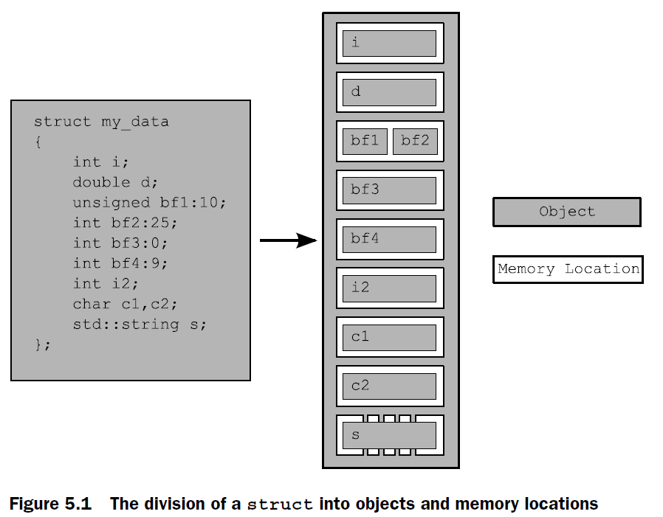
Item 2. 메모리 모델
다음은 구조체를 객체와 메모리 공간으로 나눈 예제이다.
Notes:
전체 구조체는 여러 하위 객체(하위 객체 하나는 하나의 데이터 멤버를 의미한다.)로 구성된 하나의 큰 객체이다.
비트 필드인 bf1과 bf2는 메모리 위치를 공유하고 있으며, string 객체는 내부적으로 여러 메모리 위치로 구성되어 있다. 다른 멤버는 자신만의 메모리 위치를 가지고 있다.
길이가 0인 비트 필드 bf3이 bf4와 나누어져 자신의 메모리 위치를 가지고 있음에 유의하자.

Slide 8
Item 2. 메모리 모델
그림에서 파악할 수 있는 사항에는 어떤 것들이 있을까?
다른 객체의 멤버인 것을 포함해서, 모든 변수는 객체이다.
모든 객체는 최소한 하나의 메모리 위치를 차지한다.
근본 타입의 변수는 정확히 하나의 메모리 위치를 가진다.
인접한 비트 필드는 같은 메모리 위치의 부분이 되어, 하나의 구성 요소가 된다.
이것이 동시성과 어떤 연관성을 지니고 있는 것일까?
Notes:
Primitive 타입은 타입의 크기가 어떠하든, 그들이 인접해 있거나 배열의 일부분인 것에 관계없이 무조건 정확히 하나의 메모리 위치를 가진다.

Slide 9
Item 2. 메모리 모델
C++의 멀티 스레드 프로그램에서 중요한 것은, 모든 것이 메모리 위치에 달려있다는 것이다.
두 스레드가 별개의 메모리 위치를 접근할 경우, 아무런 문제도 발생하지 않는다.
그러나 두 스레드가 같은 메모리 위치를 접근할 경우에는, 반드시 주의해야 한다.
두 스레드가 같은 메모리 위치를 접근할 때, 경합 조건을 피하기 위해서는 어떻게 해야 할까?
두 스레드의 접근 사이에, 강요되는 특정 순서가 존재해야만 한다.
Notes:
두 스레드가 같은 메모리 위치에 접근해도, 그 어떤 스레드도 메모리 위치의 내용을 갱신하지 않는다면 괜찮다. (읽기 전용인 데이터는 보호나 동기화가 필요 없다.) 그러나, 어떤 스레드가 데이터를 수정하게 되면, 경합 조건이 일어날 가능성이 생긴다.

Slide 10
Item 2. 메모리 모델
두 스레드의 접근에 순서를 매길 수 있는 방법에는 어떤 것이 있을까?
mutex를 사용해서, 두 스레드의 접근에 정의된 순서가 존재함을 보장할 수 있다.
같은, 혹은 다른 메모리 위치에 대한 접근 순서를 강요하기 위해 원자적 연산의 동기화 특성을 이용할 수 있다.
단일 메모리 위치에 대한 접근 사이에 어떤 순서가 정의되지 않으면 어떻게 될까?
즉, 하나(혹은 모두)의 접근이 원자적이지 않으며, 하나(혹은 모두)의 접근이 모두 쓰기 접근이라면 어떻게 될까?
이 현상은 자료 경합(Data race)으로, 미정의 행동을 불러일으킨다.
Notes:
똑같은 mutex를 두고, 어떤 접근이 먼저 mutex를 선점하게 되면, 오직 한 번에 하나의 스레드만 메모리 위치에 접근이 가능하다. (즉, 하나의 접근이 반드시 다른 접근보다 먼저 일어난다.)
두 개 이상의 스레드가 같은 메모리 위치를 접근할 경우, 각각의 접근은 반드시 정의된 순서를 가지게 된다. (원자적 연산을 사용했을 때)

Slide 11
Item 2. 메모리 모델
경합과 관련된 메모리에 접근하기 위해 원자적 연산을 사용함으로써, 미정의 행동을 피할 수 있다.
그러나 중요한 것은, 이것이 경합 자체를 막지는 않는다는 것이다.
단, 미정의 행동을 불러일으키지 않으므로, 다시 프로그램이 정의된 행동만 수행할 수 있게 된다.
Notes:
미정의 행동은 C++에서 가장 성가신 것으로, 언어 표준에 따르면 어떤 프로그램이 어떠한 미정의 행동을 포함하고 있을 경우, 모든 것이 무효화(백지화)되는 것으로 나와있다. (즉, 프로그램의 행동이 정의되어 있지 않으므로, 프로그램은 어떠한 행동이라도 할 수 있다. 장난 삼아, 발생할 수 있는 미정의 행동 중 하나는 뜬금없이 한 사람의 모니터에 불이 붙는 것이다.)
따라서, 자료 경합은 심각한 버그이기 때문에, 어떠한 비용을 지불하더라도 반드시 막아야 한다.
원자적 연산을 사용해도, 어떤 원자적 연산이 메모리 위치에 첫번째로 접근할 지는 여전히 알 수 없고, 명시할 수도 없다. (즉, 경합 자체를 해결하는 것이 아니다.)

Slide 12
Item 2. 메모리 모델
C++ 프로그램의 모든 객체는 정의된 수정 순서(Modification order)를 가진다.
수정 순서는 객체의 초기화부터 시작해서, 모든 스레드가 해당 객체에 수행하는 모든 쓰기 연산으로 구성되어 있다.
대부분의 경우, 수정 순서는 프로그램을 실행할 때마다 변한다.
그러나, 어떤 경우에도 시스템의 모든 스레드는 반드시 주어진 수정 순서에 동의하고 있어야 한다.
어떤 객체가 원자적 타입이 아닐 경우, 반드시 충분한 동기화를 제공해야만 한다.
즉, 동기화를 제공함으로써 모든 스레드가 변수의 수정 순서에 동의하고 있어야 한다.
원자적 연산을 사용하면, 컴파일러는 필수적인 동기화가 제공됨을 보장해야 하는 책임을 지닌다.
Notes:
다른 스레드들이 단일 변수에 대해 다른 값들의 순열을 보고 있을 경우(즉, 스레드들이 보는 수정 순서가 일관되지 않은 상태일 때), 자료 경합이 발생하며 미정의 행동이 발생한다.

Slide 13
Item 2. 메모리 모델
모든 스레드가 수정 순서에 동의해야 한다는 조건은 특정한 추측성 실행이 허용되지 않음을 뜻한다.
스레드가 수정 순서에서 특정 엔트리를 봤다면, 나중에 해당 스레드에서 일어나는 읽기 연산은 반드시 더 뒤에 있는 값을 반환해야 한다.
또한, 나중에 같은 스레드에서 일어나는 쓰기 연산도 수정 순서에서 반드시 더 뒤에 나타나야 한다.
모든 스레드가 개별 객체의 수정 순서에 동의해도, 반드시 동의하지 않아도 되는 부분이 있다.
스레드들이 독립된 객체에 수행되는 연산의 상대적인 순서에 대해서는 동의하고 있을 필요가 없다.
Notes:
어떤 객체에 스레드가 쓰기 연산을 수행한 후, 읽기 연산을 수행했을 경우 반드시 쓰기 연산을 했을 때의 값이나 해당 객체의 수정 순서에서 수행한 쓰기 연산보다 더 뒤에 나타나는 값을 반환해야 한다.
스레드가 별개의 객체에 수행되는 연산의 상대적 순서에 동의할 필요가 없다는 것은, 원자적 연산을 사용했을 때도 경합이 여전히 발생할 수 있다는 것과 비슷한 의미이다.

Slide 14
Item 3. C++의 원자적 연산과 타입
원자적 연산은 나눠질 수 없는 연산을 의미한다.
즉, 예를 들면, 시스템의 어떤 스레드에서 원자적 연산이 절반만 수행되는 경우는 존재하지 않는다.
원자적 연산은 ‘완료됨/시작하지 않음’ 2개의 상태만 가진다.
객체의 값을 읽는 ‘로드’ 연산이 원자적이고, 해당 객체에 대한 모든 수정은 원자적이라고 해보자.
로드 연산은 반드시 객체의 초기 값이나, 하나의 수정 연산에 의해 저장된 값을 읽는다.
대부분의 경우, C++에서 원자적 연산을 수행하기 위해서는 원자적 타입을 사용해야 한다.
Notes:
즉, 로드 연산은 ‘수정 중‘인 객체의 값을 읽을 수 없다.

Slide 15
Item 3. C++의 원자적 연산과 타입
원자적 연산의 반대는 비원자적 연산으로, 연산이 여러 단계로 나뉘어 질 수 있는 연산이다.
즉, 어떤 스레드가 연산을 수행하고 있을 때, 연산의 중간 상태를 다른 스레드가 목격할 수 있다.
비원자적 연산이 저장이라면, 다른 스레드는 저장 전 값, 저장된 값도 아닌 알 수 없는 값을 목격할 수 있다.
비원자적 연산이 불러오기라면, 객체에 저장된 제대로 된 값이 아닌 이상하게 조합된 값을 불러오게 된다.
사실, 위와 같은 경우는 모두 경합 조건이며, 이 경우는 특히 자료 경합을 일으킨다.
Notes:
비원자적 불러오기 연산을 수행하면, 객체의 부분을 가져온 뒤에, 다른 스레드가 객체를 수정해버리는 경우가 생길 수 있다. 이럴 경우, 나중에 객체의 나머지를 가져오게 되면 한 부분은 다른 스레드의 수정 전, 나머지는 다른 스레드의 수정 후 값이 되므로 알 수 없는 값이 되어버린다.

Slide 16
Item 3. C++의 원자적 연산과 타입
atomic 헤더에 존재하는 표준 라이브러리 속 원자적 타입에 대한 모든 연산은 원자적이다.
언어 정의에서 바라보면, 이 타입들에 대한 연산들만 원자적인 연산이다.
사실, 표준 원자적 타입도 mutex를 통한 트릭을 사용하고 있을 수도 있다.
mutex 사용 여부를 판별하기 위해서, 거의 모든 원자적 타입에는 is_lock_free 멤버 함수가 존재한다.
해당 함수가 true를 반환하면, 해당 타입에 대한 연산은 직접적인 원자적 명령으로 수행이 가능하다.
해당 함수가 false를 반환하면, 해당 타입에 대한 연산은 컴파일러나 라이브러리에 의해 내부적으로 mutex를 사용해서 연산을 수행한다.
Notes:
비록, 사용자가 mutex를 사용함으로써 사용자의 다른 연산들도 원자적으로 ‘보이게끔‘ 할 수 있지만, 언어 정의에서는 이를 원자적 연산으로 인정하지 않는다.

Slide 17
Item 3. C++의 원자적 연산과 타입
is_lock_free를 제공하지 않는 유일한 타입은 std::atomic_flag이다.
이 타입은 정말 단순한 Boolean 플래그를 나타낸다.
단, 이 타입에 대한 연산은 반드시 잠금에 자유로워야(lock-free) 한다.
단순한 lock-free 플래그를 기초로 해서, 많은 것들을 구현해낼 수 있다.
단순한 잠금을 구현하는데 사용하는 것이 가능하다.
다른 모든 원자적 타입을 구현하는데 사용하는 것이 가능하다.

Slide 18
Item 3. C++의 원자적 연산과 타입
std::atomic_flag는 정말로 단순하다!
atomic_flag의 객체는 초기화(Clear) 상태로 초기화된다.
test_and_set 멤버 함수를 통해 쿼리 및 설정 연산을 수행하는 것이 가능하다.
clear 멤버 함수를 통해 다시 객체를 초기화 상태로 되돌리는 것이 가능하다.
끝!
Notes:
atomic_flag에는 대입 연산, 복사 생성도 없으며, test_and_clear나 다른 연산들은 존재하지 않는다.

Slide 19
Item 3. C++의 원자적 연산과 타입
나머지 원자적 타입은 모두 atomic 클래스 템플릿의 특수화를 통해 접근할 수 있다.
atomic 템플릿은 조금 더 많은 기능을 제공하지만, 반드시 lock-free일 필요는 없다.
특수화 각각의 인터페이스는 템플릿 인자 타입의 특성을 반영한다.
std::atomic 클래스 템플릿을 직접적으로 사용하지 않고 타입을 사용하는 방법도 있다.
구현이 제공하는 원자적 타입을 참조하는, 별도의 이름을 사용하는 방법이 존재한다.
Notes:
어떤 플랫폼에서는 모든 내장 타입의 원자적 변종(atomic<int>나 atomic<void*> 같은)이 사실 lock-free일 것으로 예상하는 반면, 그렇지 않은 플랫폼도 있다. 즉, 딱히 요구되는 사항은 아니다.
예를 들어, 포인터 타입에는 ‘&=‘와 같은 비트 연산은 정의되어 있지 않으므로, 원자적 포인터 타입에도 해당 연산은 정의되어 있지 않다.

Slide 20
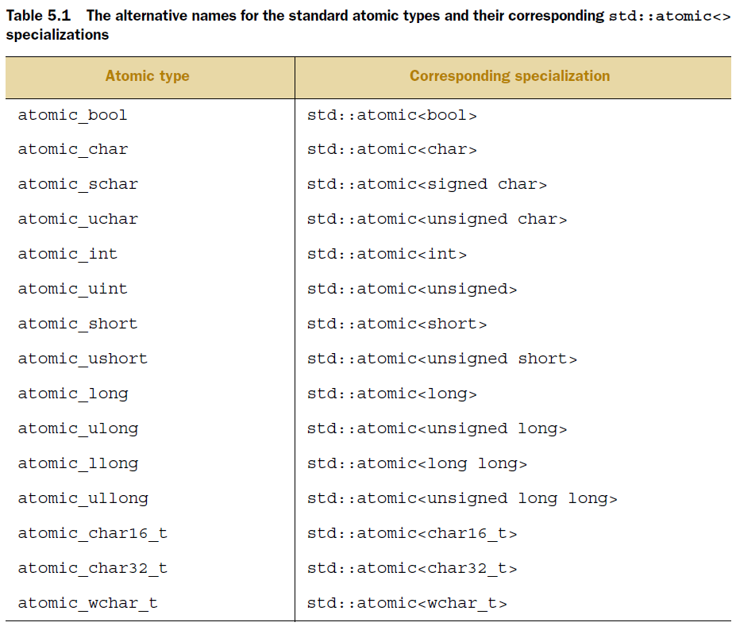
Item 3. C++의 원자적 연산과 타입
어떤 이름들이 있을까?

Slide 21
Item 3. C++의 원자적 연산과 타입
모든 대안적인 이름들은, 대응되는 atomic 템플릿 특수화 혹은 특수화의 기초 클래스를 참조한다.
따라서, 같은 프로그램에서 atomic 템플릿/대안적 타입을 섞어 사용하게 되면 이식 불가능한 코드가 될 수 있다.
기초 원자적 타입 외에도, C++ 표준에서는 원자적 타입을 위해 다양한 typedef를 제공한다.
이 typedef 들은 비원자적 표준 라이브러리에 존재하는 다양한 typedef에 대응된다.
Notes:
표준 라이브러리 속 존재하는 typedef의 가장 대표적인 예로는 std::size_t가 있다.

Slide 22
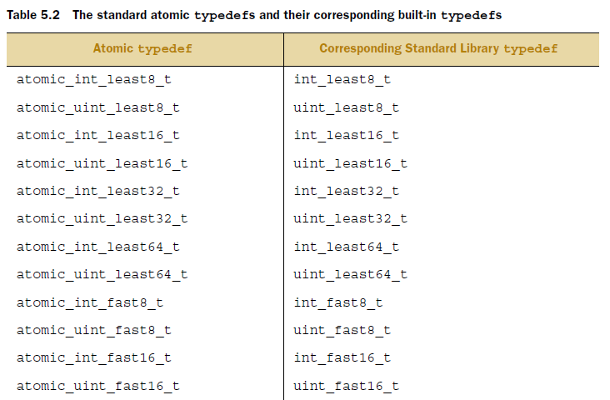
Item 3. C++의 원자적 연산과 타입
어떤 typedef들이 있을까?

Slide 23
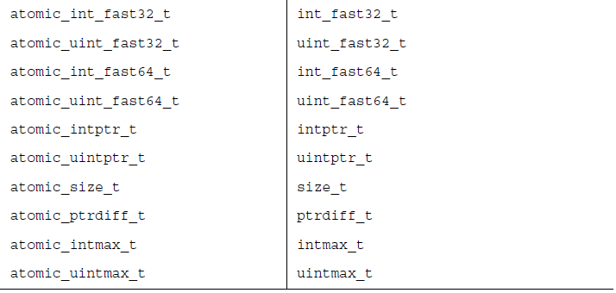
Item 3. C++의 원자적 연산과 타입
어떤 typedef들이 있을까?
일반적으로, 사용 측면에서 대안적 이름을 사용하기 보다는 단순히 atomic<T>를 사용하는 것이 더 간단하다.
Notes:
이름이 매우 많지만, 일정 패턴이 존재한다. 어떤 타입에 대해 반드시 ‘atomic_’이라는 접두어가 들어가며, ‘signed’는 ‘s’로, ‘unsigned’는 ‘u’로, ‘long long’은 ‘ll’로 줄여서 쓰고 있음을 알 수 있다.

Slide 24
Item 3. C++의 원자적 연산과 타입
표준 원자적 타입은 전통적인 관점에서 복사 가능/대입 가능하지 않다.
즉, 원자적 타입에는 복사 생성자/복사 대입 연산자가 존재하지 않는다.
그러나, 대응되는 내장 타입에 대해서는 암시적인 변환을 통한 대입을 지원하고 있다.
대입이 아닌, 직접적인 load/store 멤버 함수 역시 지원한다.
그 밖에, exchange/compare_exchange_weak/compare_exchange_strong도 지원한다.
Notes:
대응되는 내장 타입에 대해 암시적인 변환을 통한 대입을 지원한다는 것은 원자적 변수 A와 대응 내장 타입 변수 B에 대해서 A = B와 B = A가 가능하다는 것이다.

Slide 25
Item 3. C++의 원자적 연산과 타입
적절한 경우, 원자적 타입은 복합 대입 연산자를 지원한다.
포인터와 정수 타입에 대한 std::atomic 특수화에서는 전위/후위 증가/감소 연산자도 지원한다.
각 연산자에는 fetch_add/fetch_or과 같이 대응되는 멤버 함수가 존재한다.
대입 연산자/멤버 함수에서는 객체에 저장된 값/연산 수행 전에 저장된 값이 반환된다.
대입 연산자 계열은 연산 수행 후 저장된 값을 반환하며, 멤버 함수 계열은 연산 수행 전 저장된 값을 반환한다.
이것은 흔히 대입되는 객체에 대한 참조자를 반환하는 대입 연산자로부터 발생할 수 있는 위험을 막는다.
Notes:
대입 연산자가 보통의 상황처럼 참조자를 반환한다고 가정해보자. 참조자로부터 저장된 값을 얻기 위해서는, 별도의 읽기 작업을 수행해야 하는데, 이는 다른 스레드가 대입 연산이 일어난 시점과 별도의 읽기 작업을 수행하는 시점 사이에 값을 수정할 수 있도록 만들기 때문에, 경합 조건이 발생할 수 있는 상황이 된다.

Slide 26
Item 3. C++의 원자적 연산과 타입
std::atomic 클래스 템플릿은 단지 특수화 집합이 아니다.
사용자 정의 타입의 원자적 변종(Variant)를 만들기 위해 사용되는, 기본적인 템플릿도 존재한다.
단, 이것은 일반화(generic) 클래스 템플릿이므로, 수행 가능한 연산은 매우 제한된다.
일반화 클래스 템플릿에서 지원하는 연산에는 어떤 것이 있을까?
load/store 함수와 사용자 정의 타입을 받는/사용자 정의 타입으로 변환할 수 있는 대입 연산자가 존재한다.
exchange/compare_exchange_weak/compare_exchange_strong 함수가 존재한다.

Slide 27
Item 3. C++의 원자적 연산과 타입
원자적 타입의 각 연산들은 선택적인 메모리 순서 인자를 받는다.
메모리 순서 인자는 요구되는 메모리 순서 의미론을 명시하기 위해서 사용된다.
원자적 타입의 연산들은 크게 세 가지의 영역으로 나눌 수 있다.
저장(Store) 연산은 relaxed/release/seq_cst 메모리 순서를 가질 수 있다.
불러오기(Load) 연산은 relaxed/acquire/seq_cst 메모리 순서를 가질 수 있다.
읽기-수정-쓰기 연산은 relaxed/comsume/acquire/release/acq_rel/seq_cst 메모리 순서를 가질 수 있다.
모든 연산에 대해, 기본적인 순서는 seq_cst 메모리 순서를 따른다.
Notes:
사실, 나열된 메모리 순서에는 모두 ‘memory_order’ 접두사가 붙는다. (예를 들면, memory_order_relaxed, memory_order_seq_cst)

Slide 28

Item 3. C++의 원자적 연산과 타입
std::atomic_flag는 Boolean 플래그를 나타내는 가장 간단한 표준 원자적 타입이다.
이 타입의 객체는 설정(Set)/초기화(Clear) 두 상태 중 하나를 가질 수 있다.
이 타입은 의도적으로 가장 기초적으로(Basic), 구성 단위(Building block) 용으로만 설계되었다.
atomic_flag의 객체는 반드시 ATOMIC_FLAG_INIT으로 초기화되어야 한다.
이 경우, 플래그가 초기화(Clear) 상태로 초기화된다.
다른 방법은 없으며, 플래그는 무조건 Clear 상태로 시작한다.
Notes:
사실, 매우 특별한 상황을 제외하고는 atomic_flag가 실제로 쓰이는 경우는 없다. 단, 그럼에도 불구하고 atomic_flag는 원자적 타입에 적용되는 몇몇 일반적인 규칙(Policy)을 보여주기 때문에, 다른 원자적 타입을 위한 시작 포인트로써 상당히 중요하다.
atomic_flag의 초기화를 지정된 방법(flag = ATOMIC_FLAG_INIT)으로 초기화하지 않는 경우의 상태에 대해서는 표준에 명시되어 있지 않다.

Slide 29
Item 3. C++의 원자적 연산과 타입
atomic_flag의 초기화 규칙은 객체가 선언된 곳/객체가 가지는 범위(Scope)에 관계없이 적용된다.
사실, atomic_flag는 초기화에 특별한 규칙이 요구되는 유일한 타입이다.
atomic_flag는 lock-free가 보장되는 유일한 타입이기도 하다.
atomic_flag 객체가 정적 저장소 기간을 가지고 있으면, 정적으로 초기화되는 것이 보장된다.
즉, 초기화 순서에 관한 어떠한 이슈도 존재하지 않는다.
플래그에 첫 연산이 수행되기 전, 플래그는 항상 초기화된 상태로 존재한다.
Notes:
객체가 정적 저장소 기간(Static storage duration)을 가지고 있으면, 프로그램 시작 – 프로그램 끝의 생명 주기를 가진다.
atomic_flag의 경우 정적 객체를 ATOMIC_FLAG_INIT과 함께 초기화하면, 해당 초기화는 정적 초기화(프로그램 시작 후, 메인 함수 실행 전에 실행되는 Zero-Initialize/Constant-Initialize)가 된다. (표준에 명시된 사항)
정적 초기화에 해당되지 않는 모든 초기화는 동적 초기화이다.

Slide 30
Item 3. C++의 원자적 연산과 타입
초기화된 플래그 객체가 있다면, 할 수 있는 것은 딱 세 가지이다.
객체의 소멸, 플래그 초기화(Clear), 플래그 설정(Set)과 이전 값을 가져오는 일밖에 할 수 없다.
각각 소멸자/clear 멤버 함수/test_and_set 함수에 대응된다.
clear/test_and_set 함수에는 메모리 순서를 지정할 수 있다.
clear는 저장 연산이므로 acquire/acq_rel 메모리 순서 의미론(Semantics)을 가질 수 없다.
test_and_set은 읽기-수정-쓰기 연산이므로, 어떠한 메모리 순서라도 가질 수 있다.
모든 원자적 연산처럼, 두 함수의 기본 메모리 순서 의미론은 모두 seq_cst이다.

Slide 31
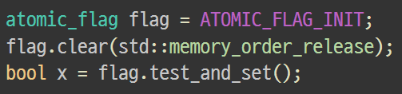
Item 3. C++의 원자적 연산과 타입
다음의 코드를 분석해보자.
clear 함수 호출에서, 명시적으로 release 의미론으로 플래그를 초기화하고 있다.
test_and_set 함수 호출에서는 플래그 설정과 이전 값을 불러올 때 기본 메모리 순서 의미론을 사용하고 있다.

Slide 32
Item 3. C++의 원자적 연산과 타입
atomic_flag 객체는 다른 atomic_flag 객체로부터 복사 생성할 수 없다.
하나의 atomic_flag 객체를 다른 객체에 대입하는 것 역시 불가능하다.
이것이 atomic_flag에만 있는 이상한 특징은 아니고, 모든 원자적 타입이 이러한 특징을 가진다.
원자적 타입에 대한 모든 연산은 원자적으로 정의되어 있다.
그런데, 대입과 복사 생성은 본질적으로 연산 시 두 개의 객체를 필요로 한다.
별도의 두 객체에 적용되는 하나의 연산은 원자적일 수가 없다!
따라서, 이러한 연산들은 허용되지 않는다.
Notes:
복사 대입/복사 생성의 경우에, 하나의 객체에서 값을 읽어와 다른 객체에 쓰기 연산을 해야 하는데, 이것은 결국 두 별개의 객체에 대한 두 별개의 연산이므로, 원자적일 수가 없다!

Slide 33
Item 3. C++의 원자적 연산과 타입
atomic_flag의 제한적인 기능이 반대로 이상적으로 쓰일 수 있는 곳이 있다.
atomic_flag는 제한된 기능 때문에 스핀 락(Spinlock) mutex에 사용되기 매우 적합한 특징을 가진다.
atomic_flag가 스핀 락(Spinlock) mutex에 어떻게 쓰일 수 있을까?
초기에는, 플래그는 초기화 상태이고 mutex는 잠금이 해제되어 있다.
mutex를 잠그기 위해서, 이전 값이 false일 때까지 test_and_set 함수로 루프를 돌게 된다.
즉, 루프를 빠져나오게 되면, ‘현재’ 스레드가 값을 true로 설정했음을 뜻한다.
mutex의 잠금 해제는 단순히 플래그를 초기화하기만 하면 된다.

Slide 34
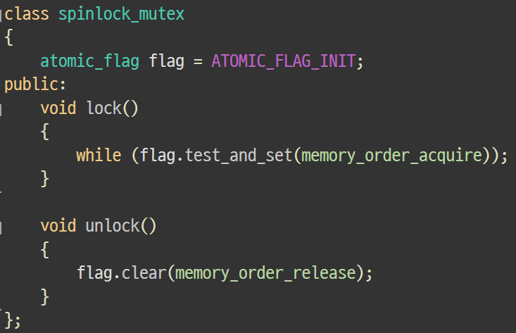
Item 3. C++의 원자적 연산과 타입
스핀 락(Spinlock) mutex를 구현해보자!
Notes:
해당 mutex는 매우 기초적이지만, lock_guard 템플릿과 같이 쓰이기에는 충분하다.
이 mutex는 본질적으로 lock 함수 내에서 busy-wait을 하므로, 성능 상으로 무언가를 기대하지는 않는 것이 좋다. 그러나, 이 mutex로도 상호 배제(mutual exclusion)를 보장하기에는 충분하다.
메모리 순서 의미론을 보게 되면, 어떻게 이것이 mutex 잠금이 일어날 때, 해당 변수의 접근에 대해 필수적인 순서를 강요하는 것을 보장하는지 알 수 있다.

Slide 35
Item 3. C++의 원자적 연산과 타입
atomic_flag은 너무 제한적인 기능을 가지기 때문에, 일반적인 Boolean 플래그로도 쓸 수 없다.
가장 단순한 문제로, 값을 수정하지 않고 값을 가져올 수 있는 연산을 가지지 않기 때문이다.
따라서 일반적인 원자적 Boolean 플래그를 원한다면, atomic<bool>을 사용하는 것이 낫다.
원자적 정수 타입 중 가장 기초는 std::atomic<bool> 타입이다.
이것은 atomic_flag보다 더 많은 기능을 가지고 있는 Boolean 플래그이다.
여전히 복사 대입/복사 생성은 불가능하지만, 비원자적 bool 값을 통해 생성하는 것이 가능하다.
비원자적 bool 값을, atomic<bool>의 객체에 대입하는 것도 가능하다.
Notes:
즉, atomic<bool>은 초기 값으로 true/false를 가질 수 있다.

Slide 36

Item 3. C++의 원자적 연산과 타입
다음 코드를 생각해보자.
비원자적 bool을 사용하는 대입 연산자에는 중요한 성질이 존재한다.
이 연산자는 대입되는 객체의 참조자를 반환하는 기존의 관습과는 다르게 동작한다.
즉, 대입되는 객체의 참조자가 아닌 대입되는 bool 값이 값으로 반환된다.

Slide 37
Item 3. C++의 원자적 연산과 타입
사실, 이것은 원자적 타입에 존재하는 공통된 규칙 중 하나이다.
지원되는 대입 연산자는, 참조자가 아닌 대응되는 비원자적 타입의 값을 반환해야 한다.
왜 이런 규칙이 존재하는 것일까?
원자적 변수의 참조자가 반환된다고 해보자.
이 때, 대입의 결과에 의존하는 코드는 값을 명시적으로 로드해야만 한다.
이는 잠재적으로 다른 스레드에 의해 수정된 결과를 가져올 가능성이 있다!
대입 결과를 비원자적 값으로 반환함으로써, 이러한 추가적인 로드 작업을 피할 수 있다.
Notes:
사실, 대입 연산자에서 반환되는 값은 당연히 실제로 저장된 값과 같다.

Slide 38
Item 3. C++의 원자적 연산과 타입
atomic<bool> 타입의 쓰기 작업은 store 함수를 호출함으로써 이루어진다.
이는 true/false 값 지정이 가능하므로 , atomic_flag의 제한적인 clear 함수보다 나은 기능을 제공한다.
store 멤버 함수 역시, 메모리 순서 의미론을 지정하는 것이 가능하다.
atomic_flag의 test_and_set 함수는 더 일반적인 exchange 함수로 대체가 가능하다.
이 함수를 사용함으로써, 저장된 값을 새로운 값으로 바꾸고, 원자적으로 기존 값을 가져올 수 있다.
atomic<bool>은 값을 수정하지 않는 질의를 지원한다.
단순하게 bool 타입으로 암시적 변환을 하거나, load 함수를 명시적으로 호출할 수 있다.

Slide 39
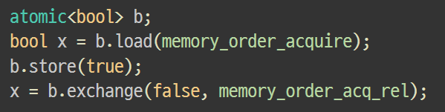
Item 3. C++의 원자적 연산과 타입
atomic<bool>의 store 함수는 저장 연산이며, load 함수는 로드 연산이다.
exchange 함수는 읽기-수정-쓰기 연산이다.
exchange 함수가 atomic<bool>이 지원하는 유일한 읽기-수정-쓰기 연산인 것은 아니다!
조건적으로, 현재 값이 예상 값과 같을 때만 새로운 값을 저장하는 연산도 존재한다.
이 연산을 compare/exchange라고 부른다.
Notes:
위 코드 예제에서 x의 최종 값은 true이다.

Slide 40
Item 3. C++의 원자적 연산과 타입
compare/exchange 연산은 새로운 멤버 함수들을 통해 수행할 수 있다.
compare_exchange_weak/compare_exchange_strong 함수를 지원한다.
비교/교환 연산은 원자적 타입을 사용하여 프로그래밍할 때 매우 기초적이고 주춧돌이 되는 연산이다.
원자적 변수의 값을 제공된 예상 값과 비교해서, 같을 때만 제공된 값을 변수에 저장한다.
값이 같지 않을 경우, 예상 값은 원자적 변수의 실제 값으로 갱신된다.
이 연산의 반환 타입은 bool로써, 저장이 수행되었을 경우 true를 반환하고 그 외는 false를 반환한다.

Slide 41
Item 3. C++의 원자적 연산과 타입
compare_exchange_weak의 경우, 원래 값이 예상 값과 같아도 저장이 성공적이지 않을 수 있다.
즉, 값이 서로 같아도 변수의 값이 변하지 않으며, 연산은 false를 반환할 수 있다.
이 현상은 프로세서가 연산이 원자적으로 일어날 수 있음을 보장하지 못할 경우 자주 발생한다.
특히나, 단일의(Single) 비교-교환 명령어를 가지지 않는 기계에서 발생할 가능성이 높다.
이러한 현상을 거짓된(Spurious) 실패라고 부른다.
Notes:
거짓된 실패가 발생할 수 있는 하나의 상황을 예로 들어보면, 프로세서보다 스레드가 많을 때, 연산을 수행하는 스레드가 필수적인 명령어 시퀀스 중간에 전환되고, OS에 의해 다른 스레드가 그 자리에 예약(Schedule)되는 상황이 있다.
거짓된 실패라고 부르는 이유는, 실패의 이유가 변수의 값 때문이 아닌 함수가 기능하는 타이밍과 연관되어 있기 때문이다.

Slide 42
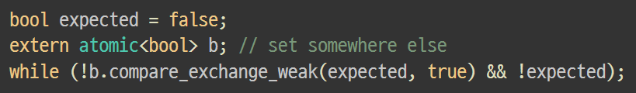
Item 3. C++의 원자적 연산과 타입
compare_exchange_weak는 거짓으로 실패할 수 있으므로, 일반적으로 루프를 포함한다.
expected 변수가 여전히 false일 때만, 루프를 계속 진행한다.
이는 비교/교환 연산이 거짓으로 실패할 수 있음을 의미한다.
Notes:
연산이 true를 반환하면, b 변수에는 true 값이 저장되게 된다. 반대로, 연산이 false를 반환하면 expected 변수의 값을 알 수 없는데, 연산이 거짓으로 실패할 수 있기 때문이다.
expected 변수가 false이면, 이는 거짓으로 실패한 것이기 때문에 연산을 다시 시도해야 한다. 그러나, expected 변수가 true이면, 이는 정말로 비교 연산이 실패했다는 의미이므로, b 변수에는 이미 true가 저장되어 있다는 의미가 된다. (즉, 더 이상 연산을 수행할 필요가 없다.)

Slide 43
Item 3. C++의 원자적 연산과 타입
compare_exchange_strong은 실제 값이 예상 값과 다를 때만 false를 반환한다.
이러한 특징 때문에, strong 버전에서는 weak 버전에서 필요로 했던 루프를 제거할 수 있다.
초기 값이 무엇이든, 변수 값을 바꾸고 싶다면 예상 값의 갱신이 유용할 수 있다.
주로, 갱신되는 값이 변수의 현재 값에 의존하는 값일 때 이런 경우가 많다.
루프를 거칠 때마다, 예상 값이 계속 변화하므로, 그 동안 또 다른 스레드가 값을 수정하지 않는다면 다음 루프에서 비교-교환 연산은 반드시 성공하게 된다.
Notes:
단지 성공적으로 변수 값을 변경했는지에 대한 여부나 다른 스레드가 해당 코드 라인에 먼저 도달했는지(Critical Section에 들어가기 위해, TryEnter 등을 구현한다고 생각해보자.) 등을 알고 싶을 때, strong 버전을 사용함으로써 루프를 없앨 수 있는 특징(즉, 절대로 거짓 실패가 일어나지 않음)을 유용하게 활용할 수 있다.

Slide 44
Item 3. C++의 원자적 연산과 타입
저장되는 값의 계산이 단순하다면, weak 버전을 사용하는 것이 더 나을 수도 있다.
weak 버전이 거짓 실패를 일으킬 수 있는 플랫폼에서, 이중 루프를 피할 수 있기 때문이다.
반대로, 저장되는 값의 계산 자체가 시간이 걸리면, strong 버전을 사용하는게 나을 수 있다.
거짓 실패로 인해서 예상 값이 변하지 않았을 때, 저장할 값을 다시 계산할 필요가 없어지기 때문이다.
atomic<bool>은 설정 가능한 값이 두 가지 뿐이므로, 이것이 그다지 중요한 문제가 아니다.
그러나, 더 큰 원자적 타입은 이 차이가 매우 큰 변화를 만들어낼 수 있다.
Notes:
weak 버전이 거짓 실패를 일으킬 수 있는 플랫폼은, 주로 strong 버전이 루프를 포함하고 있는 경우가 많기 때문에 strong 버전을 루프에 사용하면 이중 루프를 사용하는 형태가 된다.

Slide 45
Item 3. C++의 원자적 연산과 타입
비교-교환 연산은 메모리 순서 매개변수를 2개 취할 수 있다는 특징을 갖는다.
즉, 성공했을 때와 실패했을 때의 메모리 순서 의미론을 다르게 할 수 있다.
성공했을 때보다, 실패했을 때의 메모리 순서를 더 엄격하게 설정할 수 없다.
실패 작업에 대한 메모리 순서를 명시하지 않으면, 성공 작업의 메모리 순서와 같은 것이 적용된다.
단, 메모리 순서에서 release에 해당하는 부분은 제외된다.
성공과 실패 모두 아무 것도 지정하지 않으면, 전체 순차적 순서를 제공하는 seq_cst가 기본으로 지정된다.
Notes:
실패 작업에 acquire나 seq_cst 순서를 적용하고 싶으면, 성공 작업에도 acquire나 seq_cst를 지정해야 한다.
즉, 실패 작업에 대한 메모리 순서 명시가 없고, 성공 작업에 release 순서가 적용된 경우에는 실패 작업에 relaxed 순서가 적용된다. (성공에 acq_rel이 적용되었다면, 실패에 acquire가 적용된다.)

Slide 46
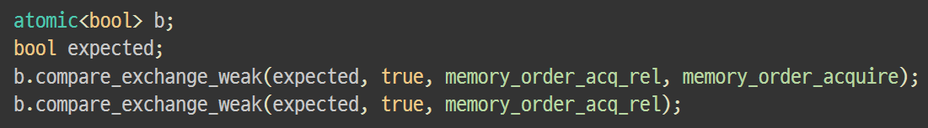
Item 3. C++의 원자적 연산과 타입
다음의 코드를 생각해보자.
두 비교-교환 연산은 동등한 의미를 가질까?
Notes:
동등하다. 적용되는 메모리 순서 의미론이 완전히 동일하기 때문이다.

Slide 47
Item 3. C++의 원자적 연산과 타입
atomic<bool>과 atomic_flag 사이에는, 또 다른 차이점이 존재한다.
atomic<bool>은 lock-free가 아닐 수 있다.
즉, 내부 구현에서는 연산의 원자성을 보장하기 위해서 내부적으로 mutex를 획득하고 있을 수도 있다.
lock-free 여부가 중요한 상황에서는, is_lock_free 멤버 함수를 사용해서 여부를 조회해볼 수 있다.
atomic_flag를 제외한 모든 원자적 타입은 atomic<bool>처럼 lock-free가 아닐 수도 있다.

Slide 48
Item 3. C++의 원자적 연산과 타입
어떤 타입 T에 대한 포인터 타입의 원자적 타입은 std::atomic<T*>이다.
해당 타입의 인터페이스는 대응되는 포인터 타입에 연산이 적용된다는 점을 빼면 atomic<bool>과 동일하다.
atomic<bool>처럼, 이 타입은 복사 생성/복사 대입이 불가능하다.
atomic<bool>처럼, 이 타입은 대응되는 포인터 타입 값에서 생성/포인터 타입에 대입하는 것이 가능하다.
Notes:
의무적인 is_lock_free 멤버 함수 외에도, atomic<T*> 타입은 load/store/exchange/compare_exchange_weak/compare_exchange_strong 멤버 함수를 가진다. (물론, 인자로 취하는 값/반환하는 값은 T* 타입이다.)

Slide 49
Item 3. C++의 원자적 연산과 타입
atomic<T*>이 지원하는 새로운 연산은 포인터 산술 연산이다.
저장된 주소에 원자적 덧셈/뺄셈을 수행하는 기본적인 연산은 fetch_add/fetch_sub 함수가 제공한다.
복합 대입 연산자인 ‘+=’과 ‘-=’도 제공한다.
전위/후위 증가/감소 연산자인 ‘++’와 ‘--’도 제공한다.
포인터 연산들은 내장 포인터 타입이 연산하는 방법과 동일하게 동작한다.
이 연산들은 교환-증가(exchange-and-add)로도 알려져 있다.
exchange/compare-exchange 연산처럼, 이것 또한 원자적 읽기-수정-쓰기 연산에 속한다.
Notes:
‘++’와 ‘--’ 연산자의 지원은 사실 편리한 Wrapper에 가깝다. (즉, X += 1과 X -= 1을 감싼 형태.)
즉, atomic<int*> 타입의 X라는 변수가 배열의 첫 요소를 가리키고 있을 때, X += 3을 수행하면 X는 배열의 네번째 요소를 가리키게 된다. (이 때, 연산에서 반환되는 값은 똑같이 네번째 요소를 가리키는 int* 타입의 값이다.)
(fetch_add나 fetch_sub는 원자적 타입이 공유하는 특성으로 인해, 연산을 수행하면 연산 수행 값인 배열 첫 요소를 가리키는 포인터 값을 반환한다는 점에서 약간의 차이가 있다.)
exchange-and-add의 개념은 fetch-and-add의 개념이다.

Slide 50
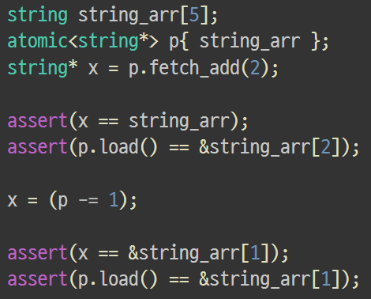
Item 3. C++의 원자적 연산과 타입
다른 연산들처럼, 덧셈/뺄셈 연산 역시 객체에 대한 참조자가 아닌 단순한 포인터 값을 반환한다.
따라서, 호출 코드는 이전 값에 기반한 연산을 수행할 수 있다.

Slide 51

Item 3. C++의 원자적 연산과 타입
연산의 함수 형태는, 추가적인 함수 인자로 메모리 순서를 취하는 것이 가능하다.
연산자 형태에서는 정보를 제공할 방법이 없기 때문에, 메모리 순서를 지정할 수 없다.
따라서, 연산자 형태는 항상 기본적으로 seq_cst 순서를 적용하여 연산한다.
Notes:
fetch_add와 fetch_sub 모두 읽기-수정-쓰기 연산이므로, 어떠한 메모리 순서도 적용할 수 있다. (따라서, 예제처럼 release sequence에도 해당 연산이 관여할 수 있다.)

Slide 52
Item 3. C++의 원자적 연산과 타입
원자적 정수 타입들 역시, 기본적으로 원자적 타입의 공통 인터페이스를 제공한다.
load/store/exchange/compare-exchange 계열 멤버 함수를 모두 제공한다.
원자적 정수 타입은 계산에 필요한 포괄적인 연산 집합들을 제공한다.
즉, fetch_add/fetch_sub/fetch_and/fetch_or/fetch_xor 멤버 함수를 제공한다.
‘+=’, ‘-=’, ‘&=’, ‘|=’, ‘^=’ 같은 형태의 복합 대입 연산자 역시 제공한다.
전위/후위 증가/감소 연산자인 ‘++’, ‘--’도 지원한다.
Notes:
원자적 정수 타입에는 atomic<int>, atomic<unsigned long long> 등이 속한다. atomic<float> 등은 포함되지 않는다.
사실, 원자적 정수 타입에서 제공하는 복합 연산들은 거의 완전에 가깝기는 하지만 완전한 것은 아니다. 나눗셈, 곱셈, 쉬프트 연산자가 없기 때문이다. 다만, 일반적으로 원자적 정수 값은 Counter/Bitmask로 사용되기 때문에 딱히 크게 문제되는 사항은 아니다. (추가적인 연산자가 필요하다면, 루프 내에서 compare_exchange_weak 연산을 통해 수행해 볼 수 있다.)

Slide 53
Item 3. C++의 원자적 연산과 타입
언제나 그렇듯이, 명시적으로 이름이 있는 함수는 원자적으로 연산을 수행하고 이전 값을 반환한다.
반면에, 복합 대입 연산자들은 연산을 수행하고 새로운 값을 반환한다.
전위/후위 증가/감소 연산자들 역시 다른 타입과 동일한 방법으로 연산을 수행한다.
어떤 연산을 수행하듯, 반환 값은 대응되는 비원자적 타입의 값이다.
Notes:
즉, ‘++x’는 연산 수행 후 새로운 값을 반환하며(참조자를 반환하지 않는다.), ‘x++’는 연산 수행 후 이전 값을 반환한다.

Slide 54
Item 3. C++의 원자적 연산과 타입
기초적/일반적인 atomic 템플릿을 통해 사용자 정의 타입에 대한 원자적 타입을 생성할 수 있다.
그러나, 아무 타입이나 원자적으로 만들 수 있는 것은 아니며, 특정 조건을 충족해야만 한다.
해당 타입은 반드시 사소한(trivial) 복사 대입 연산자를 가지고 있어야 한다.
해당 타입의 모든 기초 클래스/비정적 멤버 또한 사소한(trivial) 복사 대입 연산자를 가지고 있어야 한다.
타입은 반드시 비트 상대적인 상등성 비교가 가능(bitwise equality comparable)해야 한다.
Notes:
즉, 타입은 어떠한 가상 함수, 가상 기초 클래스도 가져서는 안되며, 반드시 컴파일러가 생성하는 복사 대입 연산자를 사용해야만 한다.
복사 대입 연산자에 대한 제약 조건은 컴파일러가 대입 연산을 수행할 때 memcpy 함수나 그와 동등한 연산을 수행할 수 있게 한다. (수행할 사용자 제공 코드가 없기 때문이다.)
비트 상대적 비교 가능에 대한 조건은 객체에 대해 memcmp 함수를 통해 상등성 비교를 할 수 있게 한다. (또한, 이 조건은 비교-교환 연산이 작동하기 위해서 반드시 필요하다.)

Slide 55
Item 3. C++의 원자적 연산과 타입
이러한 제약 조건 뒤에는 mutex 사용 시 반드시 지켜야 했던 규칙들이 작용하고 있다.
보호되는 자료에 대한 포인터/참조자를 보호 영역 밖으로 전달해서는 안된다.
또한, 포인터/참조자를 사용자 제공 함수에 인자로 제공해서도 안된다.
사실, 일반적으로 컴파일러는 사용자 제공 타입에 대한 원자적 타입을 lock-free하게 만들 수 없다.
따라서, 모든 연산에 대해서 내부적인 잠금을 사용하게 된다.
Notes:
내부적인 잠금을 사용하기 때문에, 만일 사용자 제공 복사 대입이나 비교 연산자가 허용되면 사용자 제공 함수에 인자로써 보호되는 데이터에 대한 참조자를 제공하는 것이 요구되므로 잠금에 대한 가이드라인이 깨지게 된다.
라이브러리는 전체적으로 잠금을 필요로 하는 모든 원자적 연산에 대해서 단일 잠금만 자유롭게 사용할 수 있기 때문에, 해당 잠금을 소유한 상태로 사용자 제공 함수를 호출하는 것은, 교착(Deadlock)이나 비교 연산 등의 연산에 오랜 시간이 소요되어 다른 스레드가 차단될 수 있는 위험성을 가지고 있다.

Slide 56
Item 3. C++의 원자적 연산과 타입
제약 조건들은 컴파일러가 직접적으로 원자적인 명령어를 사용할 수 있는 기회를 더 많이 만들어 낸다.
즉, 특정 템플릿 인스턴스화를 lock-free로 만들 수 있는 가능성이 높아진다.
사용자 정의 타입을 단순한 바이트(raw byte) 집합으로 취급하는 것이 가능하기 때문이다.

Slide 57
Item 3. C++의 원자적 연산과 타입
내장 부동소수점 타입은 memcpy/memcmp 함수의 사용을 위한 조건을 충족하고 있다.
따라서, atomic<float>이나 atomic<double>과 같은 타입을 사용할 수 있다.
그런데, 원자적 부동소수점 타입에 대한 비교-교환 (Strong) 연산은 이상한 결과를 초래할 수도 있다.
저장된 값의 표현 형식이 다르면, 저장된 값이 피연산자의 값과 같다고 해도 연산이 실패할 수 있다.
상등 비교 연산자가 정의되어 있는 사용자 정의 타입의 원자적 타입에서도 비슷한 현상이 발생할 수 있다.
해당 연산자가 수행하는 연산은 memcmp를 사용한 비교 연산과 다르기 때문이다.
연산이 실패하지 않았을 경우 서로 같았을 값이, 다른 표현 형식을 가지고 있다는 이유로 연산이 실패할 수도 있다.
Notes:
부동소수점 값에 대한 원자적 산술 연산은 없음에 유의하자.

Slide 58
Item 3. C++의 원자적 연산과 타입
사용자 정의 타입의 원자적 타입에서, 원자적 명령어들을 사용할 수 있는 경우도 있다.
대부분의 플랫폼에서는, 사용자 정의 타입이 int/void*보다 작거나 같은 크기를 가질 경우 이를 허용한다.
어떤 플랫폼에서는, int/void*의 두 배 크기를 가지는 사용자 정의 타입에 대해서도 허용하기도 한다.
이런 플랫폼들은 일반적으로 소위 DWCAS라 불리는, 비교-교환 함수에 대응되는 명령어를 지원한다.
이러한 지원은 lock-free 코드를 작성할 때 도움이 된다.
Notes:
DWCAS는 Double-word-compare-and-swap의 약자이다.

Slide 59
Item 3. C++의 원자적 연산과 타입
사용자 정의 타입에 적용되는 제약 조건은 atomic<vector<int>> 같은 타입을 만들지 못하게 한다.
카운터나 플래그, 포인터나 단순한 자료 구조의 배열 등을 포함하는 클래스에 대해서는 원자적 타입을 만들 수 있다.
사실, 자료 구조가 복잡할 수록 단순한 대입/비교를 제외한 연산을 수행하고자 하는 가능성이 크기 때문에 이는 큰 문제가 되지 않는다.
사용자 정의 타입으로 인스턴스화된 원자적 타입은 atomic<bool>과 동일한 인터페이스를 갖는다.
즉, load/store/exchange/compare_exchange (weak/strong) 멤버 함수를 지원한다.
또한, 사용자 정의 타입 T의 객체를 원자적 타입으로 변환하거나, T 객체로 변환하는 것이 가능하다.
Notes:
자료 구조가 복잡하면, 차라리 데이터가 수행하고자 하는 연산에 대해 적절히 보호되고 있음을 보장하기 위해서 mutex를 사용하는 것이 더 낫다.

Slide 60
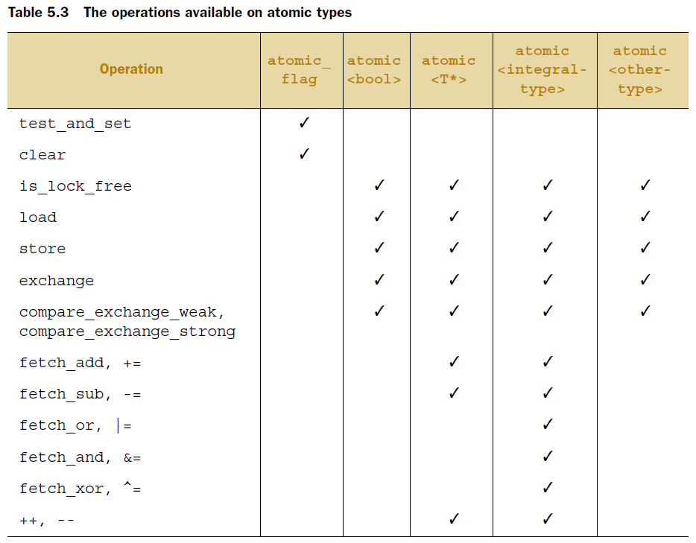
Item 3. C++의 원자적 연산과 타입
라이브러리가 지원하는 원자적 타입의 인터페이스를 정리해보자.

Slide 61
Item 3. C++의 원자적 연산과 타입
다양한 원자적 타입의 모든 연산에는 대응되는 비멤버 함수(자유 함수)들이 존재한다.
대부분의 비멤버 함수들은 ‘atomic_’ 접두사 뒤에 대응되는 멤버 함수의 이름이 붙어 있는 이름을 가진다.
이 함수들은, 각 원자적 타입에 맞게 다중 정의(Overloading)되어 있다.
멤버 함수에 의해 참조되는 원자적 객체는 암시적이지만, 모든 자유 함수는 첫 매개변수로 객체에 대한 포인터를 취한다.
각 비멤버 함수는 메모리 순서 태그의 명시 여부에 따라 두 가지의 형태를 가지고 있다.
태그가 없는 함수가 존재하며, ‘_explicit’ 접미사를 붙임으로써 태그를 붙일 수 있는 함수가 있다.

Slide 62
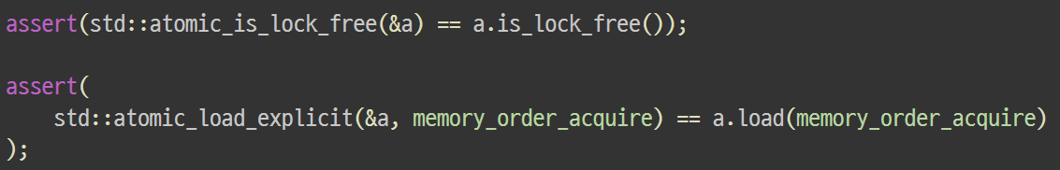
Item 3. C++의 원자적 연산과 타입
아래 코드에 대해 생각해보자.
멤버 함수와 비멤버 함수는 같은 값을 반환한다.
자유 함수들은 C 언어와 호환될 수 있도록 설계되었다.
따라서, 모든 경우에서 자유 함수들은 참조자가 아닌 포인터를 사용한다.
Notes:
예를 들어, compare_exchange_weak/compare_exchange_strong 멤버 함수의 첫 매개변수(예상 값)는 참조자지만, atomic_compare_exchange_weak의 두번째 매개변수(예상 값, 첫 매개변수는 객체의 포인터)는 포인터이다.
또한, atomic_compare_exchange_weak_explicit는 반드시 성공/실패에 대한 메모리 순서를 명시해야 하지만, 멤버 함수는 하나의 메모리 순서를 받는 형태(기본 값은 seq_cst)와 성공/실패에 대한 메모리 순서를 각각 명시할 수 있는 형태가 따로 존재한다. C언어에는 다중 정의(Overloading), 기본 인자가 없기 때문이다.

Slide 63
Item 3. C++의 원자적 연산과 타입
atomic_flag의 연산에 대한 자유 함수의 이름은 일반적인 자유 함수들의 이름 규칙과 다르다.
‘atomic_’이 아닌, ‘atomic_flag_’를 접두사로 가진다.
메모리 순서를 명시하는 자유 함수에 ‘_explicit’ 접미사가 붙는 것은 같다.
C++ 표준 라이브러리는 shared_ptr의 객체를 원자적으로 접근할 수 있는 자유 함수를 제공한다.
사용 가능한 연산으로는 load/store/exchange/compare_exchange가 있다.
해당 자유 함수는 다른 자유 함수들처럼 첫 인자로 대상 객체에 대한 포인터를 받는다.
Notes:
사실, shared_ptr에 대한 원자적 연산 지원은 shared_ptr이 원자적 타입이 아니기 때문에, 오직 원자적 타입만 원자적 연산을 지원한다는 원칙에 어긋난다. 하지만, C++ 표준 위원회에서는 이러한 자유 함수를 제공하는 것이 충분히 중요하다고 판단했기 때문에, 지원하게 되었다.

Slide 64
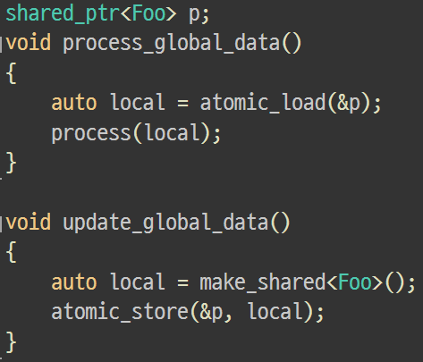
Item 3. C++의 원자적 연산과 타입
아래 코드를 생각해보자.
Notes:
다른 타입에 있는 원자적 연산처럼, shared_ptr의 원자적 연산들도 ‘_explicit’ 버전을 사용하면 적절한 메모리 순서를 명시할 수 있다.
(마찬가지로, atomic_is_lock_free를 통해 shared_ptr에 대한 원자적 연산의 구현이 내부적으로 원자성을 보장하기 위해 잠금을 사용하고 있는지 검사할 수 있다.)

Slide 65
Item 3. C++의 원자적 연산과 타입
표준 원자적 타입은 자료 경합과 관련된 미정의 행동을 피할 수 있게 해준다.
하지만, 이것 외에도 원자적 타입은 사용자가 스레드 사이의 특정 연산 순서를 강요할 수 있도록 한다.
연산 순서의 강제는 데이터를 보호하고, 연산을 동기화하는 기능의 기초가 된다.
즉, mutex나 future 같은 것이 제공하는 기능의 핵심이자 기초가 된다.

Slide 66
Item 4. 연산의 동기화와 순서의 강제화
자료 구조를 생성하는 스레드와 자료 구조를 읽는 스레드가 있다고 가정해보자.
문제가 되는 경합 조건을 피하기 위해서, 생성 스레드는 자료가 준비되었음을 알리기 위해 플래그를 설정해야 한다.
이 때, 중요한 것은 읽기 스레드가 플래그가 설정되기 전까지 자료를 읽어서는 안된다는 것이다.
즉, 경합 조건을 피하기 위해서는 어딘가 반드시 강제된 연산 순서가 존재해야 한다.

Slide 67
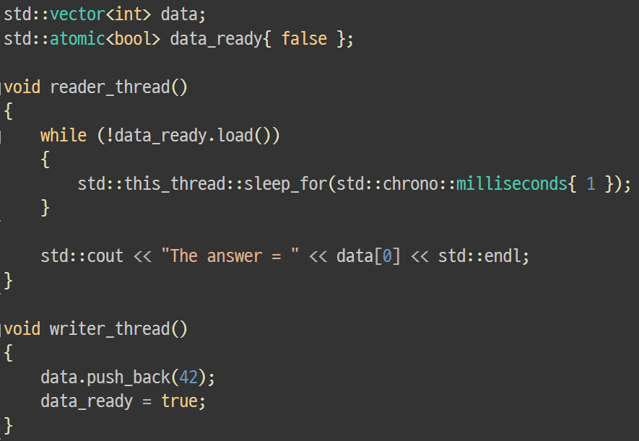
Item 4. 연산의 동기화와 순서의 강제화
다음의 코드를 생각해보자.
Notes:
(데이터가 준비됨을 기다리기 위해 사용되는 루프의 비효율성은 무시하자.)
이 로직이 동작하지 않으면, 스레드 간 데이터를 공유하는 것이 매우 비현실적으로 변한다. (예제의 경우, 모든 vector의 요소가 원자성을 띄도록 강요를 받게 된다. 강요된 순서 없이 같은 자료를 접근하는 비원자적 읽기/쓰기는 미정의 행동을 불러일으키기 때문이다.)

Slide 68
Item 4. 연산의 동기화와 순서의 강제화
예제에서, 올바른 동작을 위해 연산 순서를 강요하는 일은 어디서 일어나고 있을까?
원자적 bool 변수인 data_ready에 대한 연산에서, 순서 강요가 일어나고 있다.
원자적 변수에 대한 연산은 ‘이전에 발생’과 ‘~와 동기화’ 관계를 통해 필요한 연산 순서를 보장하고 있다.
예제에서, data에 대한 쓰기는 data_ready에 대한 쓰기 전에 발생하고, data_ready에 대한 읽기는 data에 대한 읽기 전에 발생한다.
data_ready에 대한 읽기가 true면, ‘이전에 발생’ 관계의 전이적(Transitive) 특징으로 인해 data에 대한 쓰기가 data에 대한 읽기와 동기화된다.
Notes:
‘이전에 발생(happens-before)’과 ‘~와 동기화(synchronizes-with)’는 모두 메모리 모델 관련성(memory model relation)를 나타낼 때 사용된다.
즉, data에 대한 쓰기는 플래그에 대한 쓰기보다 먼저 일어나며, 플래그에 대한 쓰기는 플래그에서 true를 읽기 전에 일어나며, 또 true를 읽는 것은 data에 대한 읽기보다 먼저 일어난다. 따라서, data에 대한 쓰기가 반드시 data에 대한 읽기보다 먼저 발생하는, 강요된 순서가 생겨나게 된다.

Slide 69
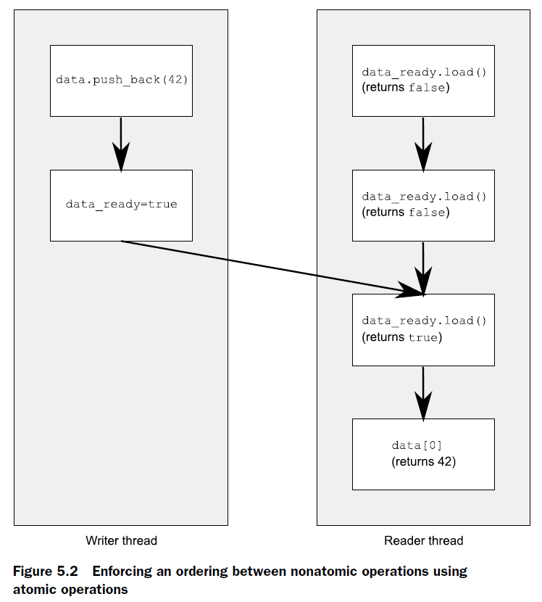
Item 4. 연산의 동기화와 순서의 강제화
두 스레드 사이에 존재하는 ‘이전에 발생’ 관계를 그림으로 나타내어 보자.
Notes:
이 그림에서, 당연하게도 값을 쓰는 연산이 값을 읽는 연산보다 먼저 일어나므로, 이 모든 것이 사실 굉장히 직관적인 것처럼 보인다. (기본 원자적 연산(seq_cst)에 대해서는 이것이 사실이긴 하지만, 원자적 연산에는 요구 순서를 지정할 수 있는 옵션이 존재한다. 요구 순서에 적합하지 않은 순서를 명시할 경우, data_ready에 대한 쓰기/읽기 연산에 대해 이전 발생 관계가 깨질 수도 있다.)

Slide 70
Item 4. 연산의 동기화와 순서의 강제화
동기화 관계(Synchronizes-with relationship)는 원자적 타입에 대한 연산 간에만 발생한다.
어떤 자료 구조가 원자적 타입을 포함하고, 자료 구조에 대한 연산이 내부적으로 적절한 원자적 연산을 수행한다면, 해당 자료 구조에 대한 연산들도 이 관계를 형성할 수 있다.
동기화 관계의 기본적인 아이디어를 살펴보자.
적절히 표시된(tagged) 원자적 쓰기 연산은 같은 변수에 대한 적절히 표시된 원자적 읽기 연산으로 동기화된다.
이 때, 반드시 읽기 연산은 해당 쓰기 연산이 기록한 값을 읽거나, 해당 쓰기 연산 후에 동일한 스레드에서 일어난 쓰기 연산이 기록한 값을 읽어야 한다.
또는, 읽기 연산이 반드시 어떤 스레드에서 일어난 일련의 읽기-수정-쓰기 연산에서 기록한 값을 읽어야 한다.
Notes:
자료 구조의 연산이 동기화 관계를 형성하는 것의 예로는 mutex 객체에 잠금 연산을 수행하는 것이 있다. 그러나, 사실 근본적으로는 원자적 타입에 대한 연산 사이에서만 동기화 관계가 형성된다.
주의할 것은, 쓰기 연산(A) 후에 일어난 쓰기 연산(B)의 값을 읽을 때는 반드시 B 연산이 A 연산을 수행한 스레드에서 수행되어야 동기화가 일어난다는 것이다.
쓰기 연산(A) 후에 일어난 읽기-수정-쓰기의 시퀀스에서 기록한 값을 읽을 때는, 시퀀스 속 읽기-수정-쓰기가 아무 스레드에서 발생해도 관계가 없다. (단, 반드시 시퀀스 내에 있는 첫 스레드(읽기-수정-쓰기를 처음으로 수행하는 스레드)는 반드시 A 연산에 의해 기록된 값을 읽어서 읽기-수정-쓰기 연산을 수행해야만 한다.)

Slide 71
Item 4. 연산의 동기화와 순서의 강제화
원자적 타입에 대한 모든 연산은 기본적으로 적절히 표시되어 있다.
즉, 스레드 A가 어떤 값을 저장하고 스레드 B가 저장한 그 값을 읽는다면 A의 쓰기와 B의 읽기는 동기화된다.
‘적절히 표시된’의 의미가 무엇일까?
C++ 메모리 모델은 원자적 타입에 대한 연산에 다양한 순서 제약을 적용하는 것을 허용한다.
원자적 연산에 적절한 순서 제약을 적용해야만, 원하는 연산 사이에서 동기화 관계를 형성할 수 있다.

Slide 72
Item 4. 연산의 동기화와 순서의 강제화
이전 발생 관계(happens-before)는 프로그램에 있는 가장 기초적인 연산 순서 구성 단위이다.
이 관계(relationship)는 어떤 연산들이 어떤 다른 연산들의 영향을 받을지 결정한다.
단일 스레드에서는 연산 사이의 이전 발생 관계가 매우 명확하게 드러난다.
어떤 연산(A)이 소스 코드 내에서 다른 연산(B)보다 먼저 나열되어 있으면, A는 B 이전에 발생한다.
같은 문장에 여러 연산이 발생하면, 일반적으로 연산 사이에는 어떠한 관계도 형성되지 않는다.
연산 순서가 명시되지 않아서, 어떤 연산이 먼저 일어날지 알 수 없기(unordered) 때문이다.
Notes:
쉼표 연산자(,)나 한 표현식의 결과가 다른 표현식의 인자로 사용될 때는 단일 문장 내에서도 연산들 사이에 순서가 정해지기도 한다.
(하지만 일반적으로는, 단일 문장 내 연산들은 비-나열(nonsequenced) 상태로 어떠한 이전 나열 관계도 형성되지 않으므로 이전 발생 관계도 존재하지 않는다.)

Slide 73
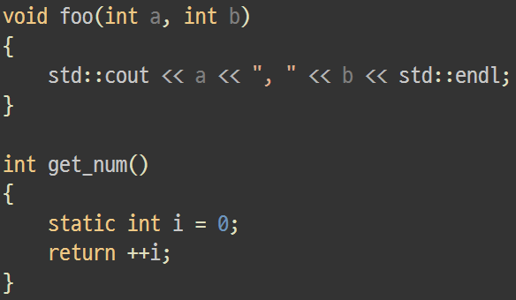
Item 4. 연산의 동기화와 순서의 강제화
다음 코드를 생각해보자.
foo(get_num(), get_num())로 foo 함수를 호출하면 어떻게 될까?
연산 순서가 명시되지 않아서, 어떤 연산이 먼저 일어날지 알 수 없다(unordered).
Notes:
두번의 get_num 함수 호출에 대해 어떤 순서도 명시된 것이 없으므로, ‘1, 2’ 혹은 ‘2, 1’을 출력하게 된다. (정확히 둘 중 어떤 것을 출력할 지는 알 수 없다.)

Slide 74
Item 4. 연산의 동기화와 순서의 강제화
이전 발생 관계를 스레드 간 상호 작용으로 확장해보자.
한 스레드의 A 연산이 다른 스레드의 B 연산보다 스레드 사이에서 먼저 발생하면, A는 B보다 먼저 발생한다.
스레드 간(inter-thread) 이전 발생 관계는 멀티 스레드 코드에서 매우 중요한 관계이다.
스레드의 A 연산이 다른 스레드의 B 연산으로 동기화되면, A는 반드시 B 이전에 발생한다.
이전 발생 관계는 전이적(Transitive) 특성을 갖는다.
Notes:
즉, A 연산이 B 연산보다 먼저 발생하고 B 연산이 C 연산보다 먼저 발생하면, A 연산은 C 연산보다 먼저 발생한다. (스레드 간 발생 관계에서도 마찬가지이다.)

Slide 75
Item 4. 연산의 동기화와 순서의 강제화
스레드 간 이전 발생 관계는 이전 나열 관계와 결합될 수 있다.
즉, A가 B보다 이전에 나열되어 있고, B가 스레드 간 C보다 먼저 발생하면, A는 C보다 먼저 발생한다.
또한, A가 B로 동기화되고 B가 C보다 이전에 나열되어 있으면, A는 C보다 먼저 발생한다.
이것은 스레드에서 데이터에 일련의 수정 연산을 수행하고, 다른 스레드에서 연산을 수행할 때 해당 수정 연산들을 보기 위해서는 오직 하나의 동기화 관계만 필요함을 뜻한다.
Notes:
동기화 관계, 이전 발생 관계는 스레드 간 연산에 순서를 강제할 수 있는 중요한 규칙들이다.

Slide 76
Item 4. 연산의 동기화와 순서의 강제화
원자적 타입에 대한 연산에 적용될 수 있는 메모리 순서에는 6가지가 존재한다.
memory_order_relaxed | memory_order_consume | memory_order_acquire
memory_order_release | memory_order_acq_rel | memory_order_seq_cst
원자적 타입의 모든 연산의 기본 메모리 순서는 memory_order_seq_cst이다.
즉, 특정 연산에 메모리 순서를 명시하지 않으면 memory_order_seq_cst가 적용된다.
Notes:
memory_order_seq_cst는 사용 가능한 메모리 순서 옵션 중 가장 엄격한 제한을 지니는 옵션이기도 하다.

Slide 77
Item 4. 연산의 동기화와 순서의 강제화
6가지의 메모리 순서 옵션들은 3가지의 메모리 순서 모델을 표현하고 있다.
seq_cst는 순차적으로 일관된(sequentially consistent) 순서 모델을 나타낸다.
consume/acquire/release/acq_rel는 획득-방출(acquire-release) 순서 모델을 나타낸다.
relaxed는 완화된(relaxed) 순서 모델을 나타낸다.
개별 메모리 순서 모델은 CPU 아키텍처에 따라서 다양한 비용을 가진다.
개별적인 메모리 순서 모델의 사용은 전문가가 적절한 때 성능 향상의 이점을 취할 수 있도록 한다.
Notes:
즉, 개별적인 메모리 순서 모델은 전문가가 덜 중요한(Critical) 경우에는 기본적인 순차적으로 일관적인 순서(다른 순서에 비해서 동작 관계를 추론하기가 매우 쉽다.)를 사용하게 하고, 이점이 존재할 때만 좀 더 정교한 순서 관계를 사용함으로써 성능을 끌어올릴 수 있게 한다.

Slide 78
Item 4. 연산의 동기화와 순서의 강제화
메모리 순서 모델이 어떻게 성능에 영향을 미칠 수 있을까?
수정을 야기한 프로세서를 제외한 프로세서들에 의해 수행된 연산의 가시성(visibility)에 대해 더 정교한 제어가 가능한 아키텍처에 바탕을 둔 시스템을 가정해보자.
순차적으로 일관적인 순서는 획득-방출 순서나 완화된 순서에 비해 더 많은 동기화 명령어를 요구하게 된다.
마찬가지로, 획득-방출 순서는 완화된 순서에 비해 더 많은 동기화 명령어를 요구하게 된다.
이런 시스템이 많은 프로세서를 가지면, 추가적인 동기화 명령어들이 상당한 시간을 소요할 수 있다.
즉, 시스템의 전체적인 성능을 저하시키게 된다.
Notes:
수정을 야기한 프로세서를 제외하는 이유는, 수정 연산은 결국 모든 스레드가 동의해야 하는 modification order에 속하는 연산이기 때문이다. (즉, 가시성 유무를 떠나 모든 스레드가 볼 수 있어야 한다.)

Slide 79
Item 4. 연산의 동기화와 순서의 강제화
x86이나 x86-64 아키텍처를 사용하는 CPU를 생각해보자.
이 CPU는 원자성을 보장하기 위해 필요한 것을 빼면 획득-방출 순서에 특별히 추가적인 명령어가 필요하지 않다.
순차적으로 일관적인 순서도 로드 연산에 대해서는 특별한 취급이 요구되지 않으므로, 추가적인 명령어는 필요하지 않다.
다만, 순차적으로 일관적인 순서를 적용했을 때, 저장 연산에 대해서는 추가적인 약간의 비용이 발생한다.

Slide 80
Item 4. 연산의 동기화와 순서의 강제화
기본적으로 적용되는 메모리 순서는 순차적으로 일관된(sequentially consistent) 순서이다.
이 순서는 프로그램이 전역적이고 단순한 순차적인 관점으로 일관되게 동작하도록 하는 의미를 내포한다.
원자적 타입들의 객체에 대한 모든 연산이 순차적으로 일관된다면, 멀티 스레드 프로그램은 마치 모든 연산이 단일 스레드에서 특정 순차열(sequence)에 의해 수행되는 것처럼 동작한다.
즉, 모든 스레드는 반드시 연산들에 대해 동일한 순서를 보고 있어야 한다.
Notes:
순차적으로 일관된 순서가 메모리 순서 중에서는 가장 이해하기가 쉬운 메모리 순서에 속하기 때문에, 이것이 원자적 연산의 메모리 순서에 기본 값으로 사용되게 되었다.

Slide 81
Item 4. 연산의 동기화와 순서의 강제화
모든 스레드가 동일한 순서를 보므로, 원자적 변수가 쓰인 코드의 동작을 추론하기가 쉽다.
각각의 스레드에 의해 수행되는 모든 가능한 연산의 순차열을 나열한 후, 일관적이지 못한 것을 제거하면 된다.
그 후, 남은 순차열에서 코드가 예상한 대로 동작하는지 검증하면 된다.
모든 스레드가 동일한 순서를 본다는 것은 연산이 절대로 재정렬될 수 없음을 뜻한다.
만약, 코드에서 어떤 연산이 다른 스레드의 연산보다 전에 있다면, 그 순서는 반드시 다른 모든 스레드에 의해 볼 수 있어야 한다.

Slide 82
Item 4. 연산의 동기화와 순서의 강제화
순차적으로 일관된 메모리 순서를 동기화의 관점에서 보면 어떨까?
순차적으로 일관된 저장 연산은 같은 변수에서 저장한 값을 읽는 순차적으로 일관된 연산으로 동기화된다.
이것을 통해, 둘 이상의 스레드의 연산에 대해 하나의 순서 제한을 둘 수 있다.
또한, 동기화한 로드 연산 후에 일어나는 모든 순차적으로 일관된 연산은 반드시 순차적으로 일관된 원자적 연산을 사용하는 시스템의 다른 스레드에게 동기화된 저장 연산 이후에 나타난다.

Slide 83
Item 4. 연산의 동기화와 순서의 강제화
순차적으로 일관적인 메모리 순서가 제한하는 연산 순서는 순차적으로 일관적인 연산에만 적용된다.
해당 순서 제한은 완화된(relaxed) 순서의 원자적 연산을 수행하는 스레드에 적용되지 않는다.
즉, 해당 스레드들은 여전히 연산들을 다른 순서로 보고 있을 수 있다.
해당 메모리 순서의 이점을 얻기 위해서는 반드시 모든 스레드에서 순차적으로 일관적인 연산을 사용해야 한다.

Slide 84
Item 4. 연산의 동기화와 순서의 강제화
그러나, 이해하기 쉬운 특징에는 비용이 따른다.
많은 프로세서를 지닌 약하게 정렬된 기계에서는, 이것이 눈에 띄는 성능 손실로 이어질 수 있다.
연산의 전체적인 순차열이 반드시 프로세서 간 일관되도록 유지되어야 하기 때문이다.
이것은 프로세서 간 매우 비싼 동기화 연산을 수행하는 것을 요구한다.
Notes:
일반적인 x86/x64 아키텍처 같은 몇몇 프로세서 아키텍처에서는 순차적인 일관성이 상대적으로 적은 비용으로 제공된다.
순차적으로 일관된 순서를 사용함으로써 발생하는 성능 차이에 민감하다면, 목표 프로세서 아키텍처의 문서(documentation)를 참고하는 것이 좋다.

Slide 85
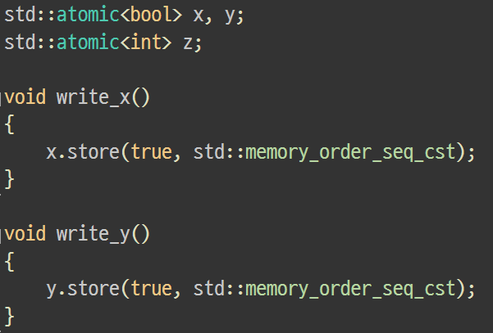
Item 4. 연산의 동기화와 순서의 강제화
다음 코드를 생각해보자.
각 함수는 각 원자적 변수에 순차적으로 일관적인 메모리 순서를 사용하여 true 값을 저장한다.
Notes:
사실, 기본 값이기 때문에 명시적으로 std::memory_order_seq_cst를 인자로 줄 필요는 없다.

Slide 86
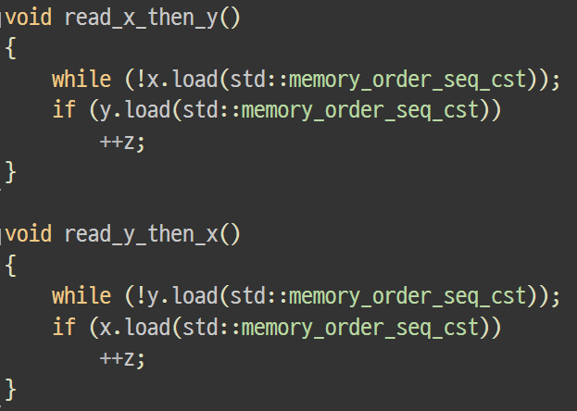
Item 4. 연산의 동기화와 순서의 강제화
다음 코드를 생각해보자.
각 함수는 변수가 true가 될 때까지 대기한 후, 다른 변수가 true이면 z의 값을 증가시킨다.

Slide 87
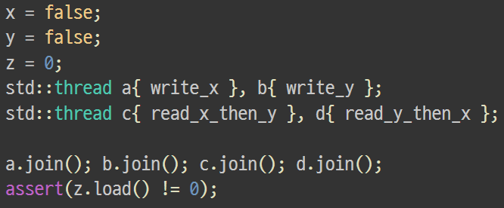
Item 4. 연산의 동기화와 순서의 강제화
이제, 다음의 코드를 실행시킨다고 가정하자.
assert 문에서 문제가 발생할까?

Slide 88
Item 4. 연산의 동기화와 순서의 강제화
코드에서, assert 문의 조건식은 항상 true이다!
무엇이 먼저인지는 모르지만, 반드시 x에 대한 저장 연산 또는 y에 대한 저장 연산이 먼저 발생하기 때문이다.
read_x_then_y 함수에서 y에 대한 로드 연산이 false를 반환했다고 하자.
이는, 반드시 x에 대한 저장 연산이 y에 대한 저장 연산보다 전에 일어났다는 것을 의미한다.
즉, read_y_then_x에서 x에 대한 로드 연산은 반드시 true를 반환한다.
단일의 최종 순서에서는, 어떤 스레드가 x가 true임을 보고 이어서 y가 false임을 봤다면 x에 대한 저장 연산이 y에 대한 저장 연산 전에 발생한 것이 된다.
Notes:
read_y_then_x의 while 루프는 x에 대한 로드 연산이 일어나는 시점에 y가 true인 것을 보장한다.
메모리 순서의 의미론은 seq_cst가 붙은 모든 연산에 대한 하나의 최종적인 순서를 요구하므로, y의 로드 연산이 false를 반환하는 것과 y에 대한 저장 연산 사이에는 암시적인 순서 관계가 형성된다.

Slide 89
Item 4. 연산의 동기화와 순서의 강제화
모든 것은 대칭적이기 때문에, 다른 방식으로도 동작할 수 있다.
read_y_then_x에서 x에 대한 로드 연산이 false를 반환했다고 하자.
이는 read_x_then_y에서 y에 대한 로드 연산이 true를 반환하는 것을 강제하게 된다.
가정한 두 상황 모두 z는 1의 값을 가지게 된다.
물론, 로드 연산이 false를 반환하지 않고 모두 true를 반환함으로써 z가 2의 값을 가질 수도 있기는 하다.
그러나, 어떤 상황이 되더라도 z는 0의 값을 가질 수 없다.

Slide 90
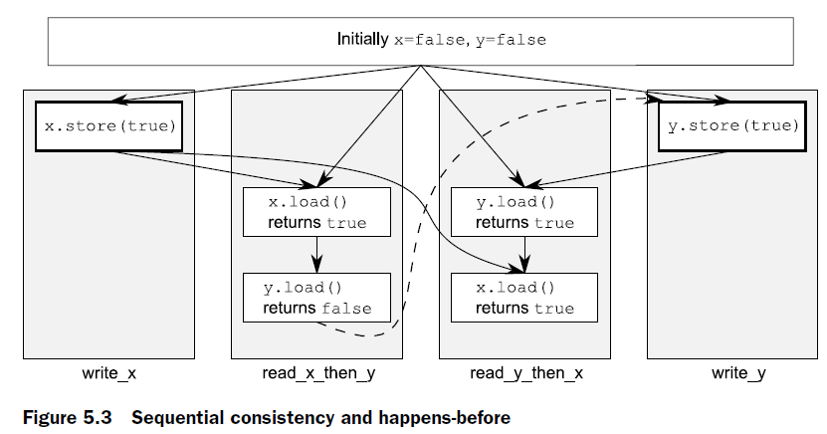
Item 4. 연산의 동기화와 순서의 강제화
read_x_then_y 함수가 x를 true로, y를 false로 보는 경우를 그림으로 나타내어 보자.
연산과 이전 발생 관계가 어떻게 구성되어 있는지 볼 수 있다.
Notes:
그림 속 점선은 순차적인 일관성을 유지하기 위해 요구되는 암시적인 순서 관계를 나타낸다. (즉, 결과를 얻기 위해서는 seq_cst 연산의 전역적 순서에서 로드가 저장보다 먼저 발생해야 한다.)

Slide 91
Item 4. 연산의 동기화와 순서의 강제화
순차적인 일관성은 가장 간단하고 직관적인 메모리 순서이다.
다만, 모든 스레드 간 전역적인 동기화를 요구하기 때문에 가장 비싼 메모리 순서이기도 하다.
멀티 프로세서 시스템에서는 이것이 프로세서 간에 비용이 발생하는(time-consuming) 대규모의 의사 소통(communication)을 요구할 수도 있다.
순차적인 일관성의 동기화 비용을 피하기 위해서는, 다른 메모리 순서의 사용을 고려해봐야 한다.

Slide 92
Item 4. 연산의 동기화와 순서의 강제화
순차적으로 일관적인 순서에서 벗어나면, 모든 것들이 복잡해지기 시작한다.
아마도, 가장 큰 문제점은 더 이상 이벤트들에 대한 하나의 전역적인 순서가 존재하지 않는다는 것이다.
즉, 각 스레드는 같은 연산에 대해 각자 다른 시각으로 바라볼 수 있다.
각 스레드가 수행한 연산들을 깔끔하게 번갈아 끼워서 넣는, 모든 정신적 모델은 더 이상 통하지 않는다.
정확히 동시적으로 일어나는 것들을 고려해야만 한다.
또한, 각 스레드는 이벤트의 순서에 동의할 필요가 없다.
Notes:
연산들을 깔끔하게 번갈아 끼워서 넣는 모델 자체가 사실 순차적으로 일관적인 모델이다.

Slide 93
Item 4. 연산의 동기화와 순서의 강제화
기본 값인 순차적으로 일관된 순서를 사용하지 않는 코드는 반드시 주의해서 사용해야 한다.
우선적으로, 순차적으로 일관된 순서를 제외한 다른 메모리 순서에 익숙해지는 것이 절대적으로 필수이다.
그렇지 않을 경우, 코드 작성은 커녕 코드를 이해하는 것조차 어려워진다.
컴파일러가 명령어들의 순서를 바꿀 수 있다는 것이 아니다!
스레드가 같은 코드를 실행해도, 명시적인 순서 제약이 없는 경우에, 다른 스레드의 연산 때문에 스레드는 이벤트의 순서에 동의하지 않을 수 있다.
다른 CPU 캐시와 내부 버퍼가 같은 메모리에 대해 다른 값을 가지고 있을 수 있기 때문이다.

Slide 94
Item 4. 연산의 동기화와 순서의 강제화
번갈아 끼우는 연산에 기초한 정신적 모델 외에도, 명령어 순서에 관한 정신적 모델도 필요가 없다.
컴파일러 또는 프로세서가 명령어의 순서를 바꾼다는 생각에 기초한 정신적 모델도 필요가 없다.
어떠한 순서 제약이 없으면, 요구 사항은 모든 스레드가 개별 변수의 수정 순서에 동의해야 한다는 것뿐이다.
개별 변수에 대한 연산은 각 스레드에서 각자 다른 순서로 나타날 수 있다.
이 때, 보여지는 변수의 값은 추가적으로 부과된 순서 제약에 일관된다.
Notes:
완전히 순차적으로 일관된 순서를 벗어나기 위해서는, 모든 연산에 완화된 순서를 적용해보면 된다. (획득-해제는 선택적으로 연산 간 순서 관계를 맺도록 하는 것이 가능하다.)

Slide 95
Item 4. 연산의 동기화와 순서의 강제화
완화된 순서로 수행된 원자적 타입에 대한 연산은 동기화 관계에 관여하지 않는다.
단일 스레드에서 발생하는 같은 변수에 대한 연산은 여전히 이전 발생 관계를 강요한다.
그러나, 다른 스레드와 관련된 순서에 대해서는 요구 사항이 거의 존재하지 않는다.
유일한 요구 사항은 단일 원자적 변수에 대한 같은 스레드의 접근은 순서가 바뀔 수 없다는 것이다.
어떤 스레드가 원자적 변수의 특정한 값을 보게 되면, 해당 스레드에서 나중에 동일 변수를 읽을 때는 더 이전 값을 읽을 수 없다.
추가적인 동기화가 없을 경우, 완화된 순서를 사용하는 스레드 간에는 각 변수의 수정 순서만 공유된다.

Slide 96
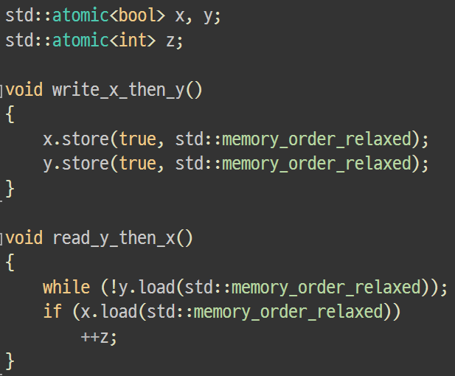
Item 4. 연산의 동기화와 순서의 강제화
다음 코드를 생각해보자.

Slide 97
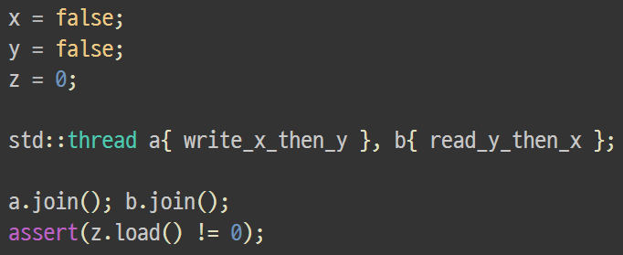
Item 4. 연산의 동기화와 순서의 강제화
이제, 다음의 코드를 실행한다고 가정하자.
assert 문에서 문제가 발생할까?

Slide 98
Item 4. 연산의 동기화와 순서의 강제화
assert의 조건문은 false가 될 수도 있다!
x와 y는 다른 변수이므로, 각 변수에 대한 연산으로부터 발생하는 값의 가시성에 관련해서는 어떠한 순서 보장도 존재하지 않는다.
y의 로드 연산이 true를 반환한 후에도, x의 로드 연산이 false를 반환할 수 있다.
각자 다른 변수에 대한 완화된 연산은 자유롭게 순서가 재정렬 될 수 있다.
단, 이 때도 이미 연산이 이전 발생 관계로 결합되어 있는(bound) 경우에는 반드시 이 관계가 지켜져야 한다.
완화된 연산들은 동기화 관계를 형성하지 않는다.
Notes:
여기서 중요한 것은, x의 저장 연산은 명백히 y의 저장 연산 전에 발생했다는 것이다.

Slide 99
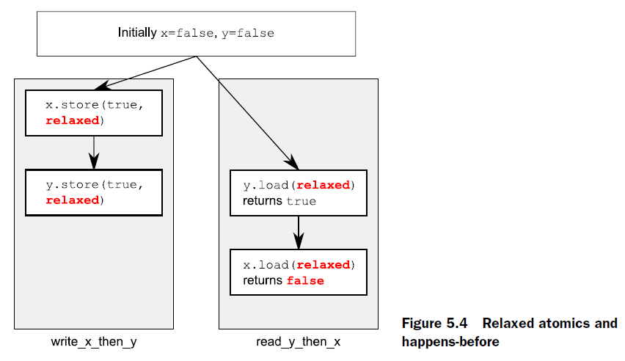
Item 4. 연산의 동기화와 순서의 강제화
이전 예제에서 발생할 수 있는 결과를 그림으로 나타내면 다음과 같다.
Notes:
저장 연산들 사이, 로드 연산들 사이에 각각 이전 발생 관계가 있다고 하지만, 저장 연산과 로드 연산 사이에는 어떠한 관계도 없기 때문에 로드 연산은 저장 연산을 특정 순서 없이 볼 수 있다. (즉, 로드 연산의 관점에서 저장 연산들은 비순차적이다.)

Slide 100
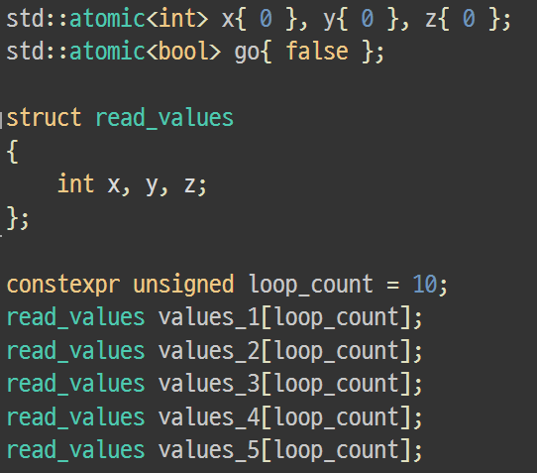
Item 4. 연산의 동기화와 순서의 강제화
다음 예제를 생각해보자.
세 개의 공유되는 전역 원자적 변수와, 연산의 출발 신호로 쓰일 플래그, 각 스레드에서 쓰일 배열을 선언한다.

Slide 101
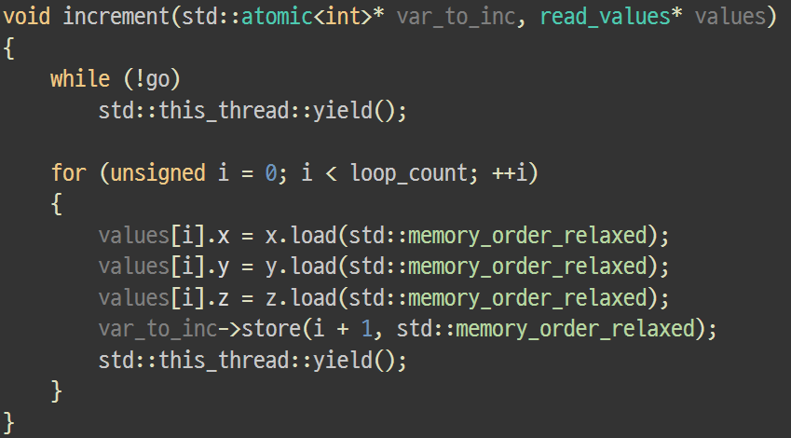
Item 4. 연산의 동기화와 순서의 강제화
다음 예제를 생각해보자.
이 함수에서는 완화된 연산을 사용하여, 원자적 변수의 값을 배열에 저장하고 원자적 변수의 값을 증가시킨다.
Notes:
yield 함수는 호출하는 스레드가 자신에게 할당된 시간을 포기한 후, 구현체로 하여금 다시 스케줄링을 하게 만든다. (스케줄링 방식은 구현에 따라 다르다.)

Slide 102
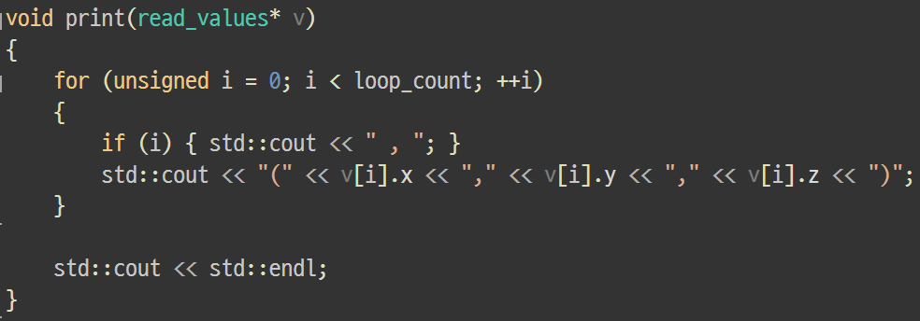
Item 4. 연산의 동기화와 순서의 강제화
다음 예제를 생각해보자.
이 함수는 배열에 저장된 값을 (x, y, z)의 형태로 출력한다.

Slide 103
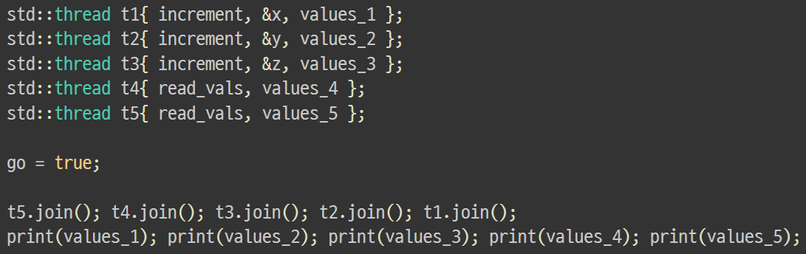
Item 4. 연산의 동기화와 순서의 강제화
이제 다음의 코드를 실행한다고 가정하자.
어떤 결과가 나올까?
Notes:
즉, 이 예제는 각 스레드가 10번 루프를 돌면서, 완화된 연산을 통해 원자적 변수의 값을 읽어서 지속적으로 배열에 값을 저장한다. 세 스레드는 루프를 돌며 원자적 변수 중 하나를 갱신하고, 두 스레드는 값을 읽기만 한다. 모든 스레드가 합류된 후에는, 각 스레드에 의해 배열에 저장된 값들을 출력하게 된다.
‘go’ 변수는 스레드들이 루프를 거의 가능한 만큼 동시에 시작할 수 있도록 한다. (스레드를 만드는 것은 비용이 비싼 연산이기도 하므로, 명시적인 지연(delay) 없이는 마지막 스레드가 시작하기도 전에 첫 스레드가 끝나버릴 수도 있다.) ‘go’ 변수를 통해, 각 스레드는 메인 루프에 들어가기 전 ‘go’ 변수가 true로 변하는 것을 기다리게 된다. ‘go’ 변수는 모든 스레드가 시작한 후에 딱 한 번 true로 설정된다.

Slide 104
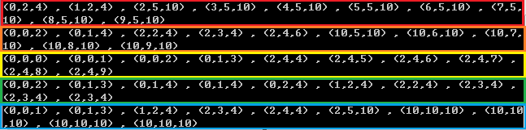
Item 4. 연산의 동기화와 순서의 강제화
발생할 수 있는 결과 중 하나는 다음과 같다.
첫 세 줄은 원자적 변수를 갱신하는 스레드이고, 나머지 두 줄은 단지 변수를 읽기만 하는 스레드이다.
이 결과에서 어떤 사실을 알 수 있을까?
Notes:
(x, y, z) 쌍은 각 스레드가 루프를 한 번 지나갈 때마다 순서대로 배열에 값을 기록한 것을 (x, y, z) 형태로 출력한 것이다.

Slide 105
Item 4. 연산의 동기화와 순서의 강제화
무질서한 결과 속에서도, 주목해야 할 결과가 있다!
각 쌍을 보면, 변수를 갱신한 스레드는 자신이 갱신한 변수에 한해서 갱신 전 값이 차례대로 출력됨을 알 수 있다.
모든 스레드에서, 각 쌍을 보면 x, y, z 변수 값은 증가만 하고 있음을 알 수 있다.
모든 스레드에서, 변수 값의 증가치는 일정하지 않으며, 상대적으로 연산 순서들이 다양하게 나타남을 알 수 있다.
이 결과는 완화된 연산에 대해 유효한 출력 결과이지만, 유일하게 유효한 결과물은 아니다.
각 원자적 변수가 차례대로 0 ~ 10의 값을 가지고, 변수 갱신 스레드가 자신이 갱신한 변수에 한해 값을 차례대로 출력하기만 한다면, 어떠한 출력 쌍도 유효하다.
Notes:
책에 있는 결과 예제에서는, 세 번째 스레드가 x, y 변수에 대한 어떠한 갱신도 보지 않음을 알 수 있다. (즉, 출력 결과가 (0, 0, 0), (0, 0, 1), (0, 0, 2) … (0, 0, 9) 이다.) 그러나, 이 사실이 다른 스레드가 z 변수의 갱신을 보는 것을 방해하지는 않는다. ((2, 3, 9)와 같이 x, y 변수에 대한 갱신과 z 변수에 대한 갱신이 섞여 있는 형태를 보는 것도 막지 않는다.)

Slide 106
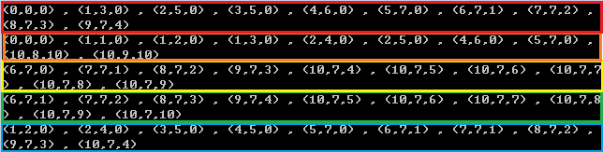
Item 4. 연산의 동기화와 순서의 강제화
예제를 순차적으로 일관된 순서를 적용하여 실행하면 어떻게 될까?
분석해보자!
Notes:
나타날 수 있는 출력 경우의 수는 매우 다양하지만, 적어도 연산들이 스레드 전역적인 이벤트를 형성하며 특정 순서대로 이루어지고 있음을 알 수 있다.

Slide 107
Item 4. 연산의 동기화와 순서의 강제화
완화된 연산의 동작 방식을 이해하기 위해, 각 변수를 공책을 가지고 좁은 방에 있는 사람이라고 가정하자.
각각의 공책에는 값의 리스트가 쓰여져 있다.
값을 얻기 위해서는, 사람에게 전화를 걸어 어떤 값을 주도록 요청할 수 있다.
또는, 사람에게 전화를 걸어서 새로운 값을 공책에 적도록 만들 수 있다.
새로운 값을 공책에 쓸 경우 리스트의 가장 아래에 값을 적으며, 값을 요구할 경우에는 리스트에서 값을 읽어준다.

Slide 108
Item 4. 연산의 동기화와 순서의 강제화
처음으로 어떤 사람에게 얘기해서, 값을 요구했다고 해보자.
이 때, 그 사람은 그 시점에 공책에 적힌 값의 리스트에서 아무 값이나 골라서 줄 수 있다.
나중에, 값을 똑같은 사람에게 다시 한번 요구하면 어떻게 될까?
그 사람은 전의 값과 똑같은 값을 줄 수도 있고, 리스트에서 그 값보다 아래에 적힌 아무 값을 줄 수도 있다.
이번에는, 새로운 값을 준 뒤에 값을 요구하는 상황이라고 하자.
그 사람은 이전에 준 새로운 값을 줄 수도 있지만, 그 값보다 리스트에서 아래에 있는 값을 줄 수도 있다.
Notes:
중요한 것은, 값을 다시 요구했을 때 절대로 그 사람은 이전에 준 값보다 리스트에서 위에 있는 값을 주지 않는다는 것이다.

Slide 109
Item 4. 연산의 동기화와 순서의 강제화
한 사람이 차례대로 ‘5, 10, 23, 3, 1, 2’의 값이 적힌 리스트를 가지고 있다고 해보자.
이 때, 만약 값을 요구한 상황이라면 리스트에 있는 임의의 값을 받는다. 이 값이 무엇인지는 알 수 없다.
‘42’라는 값을 쓰도록 요구했을 때는, 리스트의 끝에 ‘42’라는 값이 추가된다.
이 상황에서 값을 다시 요구하면, 리스트에 새로운 값이 생길 때까지 ‘42’라는 값을 받는다.
Notes:
예를 들면, 처음에 10이란 값을 줬을 경우에는 다음에는 10을 다시 줄 수도 있고, 10 이후의 값을 줄 수도 있다. 확실한 것은, 절대로 5를 주지는 않는다. 5번 연속으로 값을 요구하면, (10, 10, 1, 2, 2)와 같이 값을 줄 수도 있다.

Slide 110
Item 4. 연산의 동기화와 순서의 강제화
친구인 ‘Carl’이란 사람도 리스트를 가지고 있는 사람에게 전화를 걸 수 있다고 하자.
‘Carl’ 역시 그 사람으로부터 값을 받을 수 있으며, 새로운 값을 쓰도록 요구할 수 있다.
‘Carl’ 역시 값을 받을 때/값을 쓰도록 요구할 때는 우리와 똑같은 규칙이 적용된다.
여기서, 리스트를 가지고 있는 사람은 하나의 전화기를 가지므로, 한 번에 한 사람의 요청만 처리 가능하다.
따라서, 공책에 쓰인 리스트는 매우 간단한 형태를 가지게 된다.
이 때, 우리가 새로운 값을 쓰도록 요구했다고 해서, 이후 바로 ‘Carl’에게 그 값을 주어야 할 필요는 전혀 없다.
반대 경우로, ‘Carl’이 새로운 값을 쓰도록 요구했다고 해서, 우리가 바로 그 값을 받아볼 수 있는 것은 아니다.
Notes:
사실, ‘Carl’ 등의 사람은 스레드를 나타내며, 변수가 하나의 전화기를 가지는 것은 더 이상 나누어질 수 없어서, 스레드가 연산의 중간 과정에 끼어들 수 없는 원자적 연산의 특징을 의미한다.

Slide 111
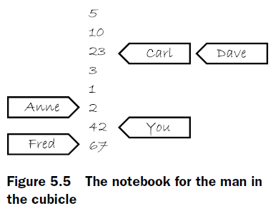
Item 4. 연산의 동기화와 순서의 강제화
‘Carl’이 이전에 ‘23’이라는 값을 받아본 적이 있다고 해보자.
우리가 ’42’를 새롭게 썼다 해도, ‘Carl’이 다음 번에 바로 ’42’이라는 값을 받아볼 수 있는 것은 아니다.
‘Carl’ 역시 값을 받을 때/값을 쓰도록 요구할 때는 우리와 똑같은 규칙이 적용된다.
이것은 마치, 각 사람마다 리스트에 어떤 숫자를 줬는지 스티커 메모로 표시해 놓는 것과 같다.
Notes:
우리가 42란 값을 새롭게 써도, ‘Carl’은 연속적으로 값을 요청해도 (23, 3, 1, 2, 42)와 같이 값을 받아볼 수 있다. (우리가 값을 쓴 이후로 ‘Fred’란 사람이 67이란 값을 썼다면, ‘Carl’이 바로 67이란 값을 받을 가능성도 있다.)
또는, 우리가 42란 값을 새롭게 쓴 사실과 일관되지 않게 ‘Carl’은 (23, 3, 3, 1, 67)과 같이 값을 받을 수도 있다.

Slide 112
Item 4. 연산의 동기화와 순서의 강제화
이제, 작은 방 하나에 한 사람이 있는 것이 아니라, 여러 방마다 한 명씩 있다고 해보자.
각 방의 사람은 원자적 변수를 나타내며, 각 변수는 자신만의 수정 순서(modification order)를 가진다.
각 방의 사람 간에는 어떠한 관계도 형성되지 않는다.
만약 전화를 거는 사람이 스레드라면, 전화로 얻는 값은 각 연산이 완화된 연산을 사용할 경우 얻는 값과 같다.
각 방의 사람에게 할 수 있는 요청은 사실 더 많이 존재한다.
그러나, 어떤 경우에도 일반적인 원칙에는 영향을 주지 않는다.
Notes:
각 변수의 수정 순서는 각 사람이 가지고 있는 공책 속 값의 리스트와 같다.
예를 들어, 값을 쓰고 리스트의 아래에 있었던 값을 알려 달라고 하거나(exchange), 리스트 아래의 값이 추측 값과 같으면 새로운 값을 쓰고, 아니면 추측했어야 했던 값을 달라고 할 수 있다. (compare_exchange_strong)

Slide 113
Item 4. 연산의 동기화와 순서의 강제화
이전에 살펴봤던 예제 코드를 다시 한 번 살펴보자.
write_x_then_y의 함수는 어떤 상황으로 설명할 수 있을까?
read_y_then_x의 함수는 어떤 상황으로 설명할 수 있을까?
방 x에 있는 사람은 리스트에 있는 특정 값을 말해줄 의무가 전혀 없다.
즉, 방에 있는 사람은 ‘false’를 말할 수 있는 권리를 가지고 있게 된다.
Notes:
write_x_then_y 함수는 어떤 사람이 방 x에 있는 사람을 불러 ‘true’를 쓰라고 지시한 후, 방 y에 있는 사람을 불러 ‘true’를 쓰라고 지시하는 것과 같다.
read_y_then_x 함수는 방 y에 있는 사람이 ‘true’를 말할 때까지 값을 지속적으로 요구한 후, 방 x에 있는 사람에게 값을 요청하는 것과 같다.

Slide 114
Item 4. 연산의 동기화와 순서의 강제화
이처럼, 완화된 원자적 연산은 다루는 것이 매우 어렵다.
절대적으로 필요한 상황이 아니면, 완화된 원자적 연산은 사용을 피하는 것이 좋다.
사용하더라도, 반드시 매우 신중을 기울여서 사용해야 한다.
완화된 연산은 반드시 더 강한 순서 의미론을 제공하는 원자적 연산과 함께 사용되어야 한다.
더 강한 순서의 연산은 반드시 스레드 간 동기화에 도움이 되는 방향으로 사용되어야 한다.
Notes:
당장 이전 예제(x와 y 변수에 대해 true/false를 저장하고 불러오는 예제 코드)에서 나타나는 비직관적인 결과를 보더라도, 더 많은 변수와 더 많은 스레드가 연산에 관여되었을 경우 발생하는 복잡성을 생각해볼 수 있다.

Slide 115
Item 4. 연산의 동기화와 순서의 강제화
완전한 순차적인 일관성의 비용 없이도 추가적인 동기화를 수행하기 위해, 다른 순서를 생각해볼 수 있다.
이 메모리 순서를 획득-해제 순서(acquire-release ordering)라고 한다.
획득-해제 순서는 완화된 순서의 한 단계 위에 있는 메모리 순서 의미론이다.
이 순서를 연산에 적용하면, 상황에 따라 연산의 동기화를 보장받을 수 있다.
단, 여전히 연산의 전체적인 순서가 존재하지 않는다는 점은 완화된 순서와 동일하다.
Notes:
전체적인 순서가 존재하지 않는다는 것은, 결국 이벤트 순서를 모든 스레드가 동의할 필요는 없음을 의미한다.

Slide 116
Item 4. 연산의 동기화와 순서의 강제화
획득-해제 순서 하에서 원자적 연산들은 어떤 의미를 가질까?
원자적 로드 연산은 획득 연산이며, 원자적 저장 연산은 해제 연산이다.
원자적 읽기-수정-쓰기 연산은 획득이거나 해제 연산일 수 있으며, 두 개 모두에 해당될 수도 있다.
동기화는 해제하는 스레드와 획득하는 스레드 사이에서, 짝을 지어서 이루어진다.
해제 연산은 쓰여진 값을 읽는 획득 연산으로 동기화 된다.
다른 스레드는 여전히 연산의 순서를 다르게 볼 수 있다.
Notes:
단, 동기화가 이루어진 스레드 사이에서는 연산의 순서에 제약이 생길 수 있다. (동기화에 관여하는 스레드를 제외한 스레드에는 아무런 영향이 없다.)

Slide 117
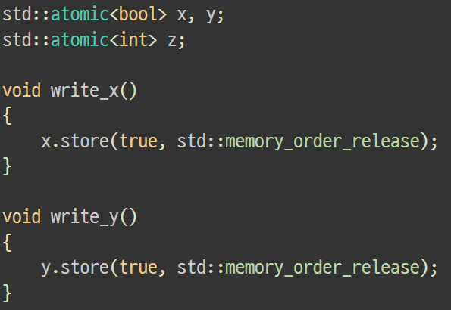
Item 4. 연산의 동기화와 순서의 강제화
다음 예제 코드를 생각해보자.
원자적 플래그 변수와 원자적 카운터 변수를 정의하고, 플래그 변수 각각에 true를 저장하는 함수를 정의한다.

Slide 118
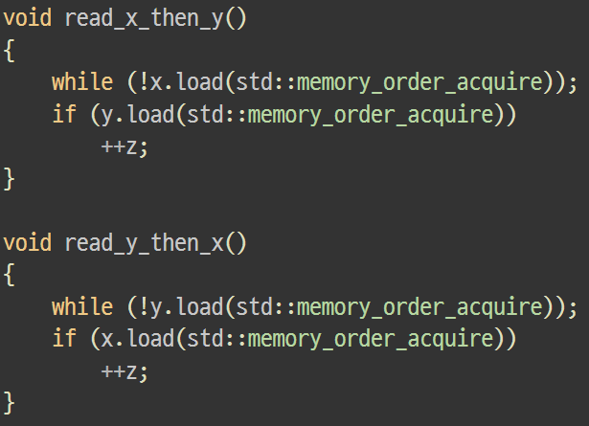
Item 4. 연산의 동기화와 순서의 강제화
다음 예제 코드를 생각해보자.
각 원자적 변수를 읽는 함수를 정의한다.

Slide 119
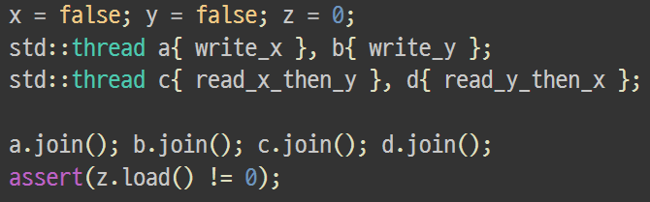
Item 4. 연산의 동기화와 순서의 강제화
이제, 다음의 코드를 실행한다고 가정하자.
assert 문에서 문제가 발생할까?

Slide 120
Item 4. 연산의 동기화와 순서의 강제화
assert의 조건문은 완화된 순서 때처럼 false가 될 수도 있다!
변수 값을 읽는 각 함수의 조건문에서 false를 읽는 것이 가능하기 때문이다.
서로 다른 스레드에 의해 x, y에 값이 저장되었기 때문에, 다른 스레드에서 행해지는 연산에는 해제에서 획득으로 이어지는 순서가 아무런 영향을 주지 못한다.
획득-해제 순서의 이점을 살리기 위해서는, 변수의 저장 연산을 모두 같은 스레드에서 수행할 필요가 있다.

Slide 121
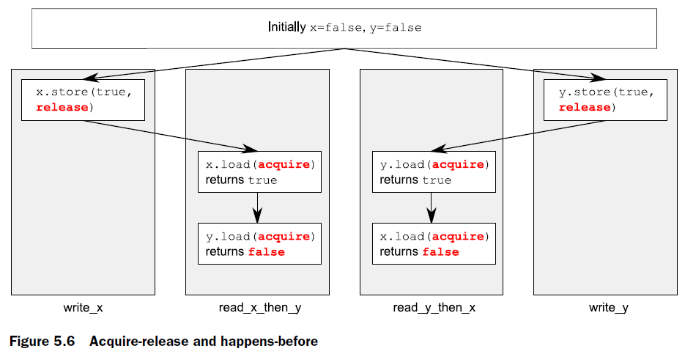
Item 4. 연산의 동기화와 순서의 강제화
이 예제에서 발생할 수 있는 경우를 그림으로 나타내면 다음과 같다.
연산 순서를 강제하는 ‘이전 발생 관계’가 존재하지 않으므로, 두 함수의 조건문에서 모두 false로 읽을 수 있다.
Notes:
이 그림 예제는 변수의 값을 읽는 두 스레드 각각이 연산들을 서로 다른 관점에서 봄으로써 발생하는 결과를 나타낸 것이다.

Slide 122

Item 4. 연산의 동기화와 순서의 강제화
다음 예제 코드를 생각해보자.
Notes:
x의 저장 연산과 로드 연산에 relaxed 순서가 쓰였지만, y에 대한 연산 때문에 실질적으로 x에 대한 연산에도 연산 순서가 강제됨에 주목해야 한다.

Slide 123
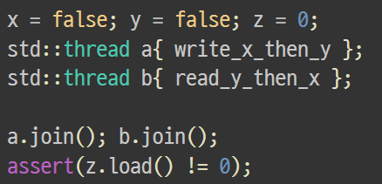
Item 4. 연산의 동기화와 순서의 강제화
이제, 다음 코드를 실행한다고 가정하자.
assert 문에서 문제가 발생할까?

Slide 124
Item 4. 연산의 동기화와 순서의 강제화
이번에는 절대로 assert 문에서 문제가 발생하지 않는다!
x에 대한 로드 연산이 반드시 ‘true’를 읽게 되기 때문이다.
y에 대한 로드 연산이 루프로 반복되지 않았다고 가정하면, 결과가 어떻게 될까?
assert 문에서 문제가 발생할 수 있다.
y의 로드에서 false를 읽을 수 있으므로, x의 로드에서 읽는 값에 대해 어떤 요구 사항도 발생하지 않기 때문이다.
동기화가 되기 위해서는, 반드시 획득-해제 연산이 짝을 지어야 한다!
어떤 효과를 보기 위해서는, 해제 연산으로 저장된 값이 반드시 획득 연산에 의해 보여야 한다.
Notes:
결국, 루프 때문에 y에 대한 로드 연산은 저장 연산에 의해 기록된 값인 ‘true’를 보게 된다. 이 때, 저장 연산이 ‘release’ 순서를, 로드 연산이 ‘acquire’ 순서를 사용하고 있기 때문에, 저장 연산은 로드 연산으로 동기화 된다.
같은 스레드에서 수행됐기 때문에, x에 대한 저장 연산은 y에 대한 저장 연산보다 반드시 전에 발생한다. 동기화 관계 때문에, x에 대한 저장 연산은 반드시 y에 대한 로드 연산보다 먼저 일어나며, 마찬가지로 x에 대한 로드 연산보다 먼저 일어나게 된다.
y에 대한 연산이 모두 relaxed 연산이었다면, x에 대한 접근에 어떠한 순서도 지정되지 않으므로 x의 로드 연산이 ‘true’를 읽을 것이라는 보장이 없다.

Slide 125
Item 4. 연산의 동기화와 순서의 강제화
획득-해제 순서를 다시 한 번 작은 방 속에 있는 사람에 빗대서 이해해보자.
단, 이번에는 해당 모델에 배치(Batch) 개념을 추가해야 한다.
모든 저장 연산은 갱신이 이루어지는 어떤 배치의 부분이 된다.
사람에게 숫자를 쓸 것을 요청할 때는, 이 갱신이 어느 배치에 속하는지 얘기해야 한다.
배치의 마지막 저장 작업일 경우, 이 사실 역시 방 안의 사람에게 얘기해야 한다.
방 속의 사람은 절차대로 배치/값 정보를 기록하며, 값을 준 사람 역시 기록한다.
다음 번에 누군가에게 값을 쓸 것을 요구할 때는, 배치 번호를 증가시켜 요구하게 된다.
Notes:
예를 들면, 저장 작업을 요청할 때는 ‘배치 423의 부분으로 숫자 99를 쓰시오.’와 같은 형태로 이루어지며, 배치의 마지막 저장 작업일 때는 ‘배치 423의 마지막 저장 작업으로써 숫자 147을 쓰시오.’와 같은 형태로 이루어진다.
이것은 해제 저장(store-release) 연산을 모델링한 것이다.
배치 번호를 증가시킨다는 것은, 다음 번에는 ‘배치 424의 부분으로 숫자 41을 쓰시오.’와 같이 말한다는 의미이다.

Slide 126
Item 4. 연산의 동기화와 순서의 강제화
방 안의 사람에게 값을 요구하는 상황이 되면, 선택 사항이 생긴다.
단순히 값을 요구하는 방법이 있고, 값과 함께 해당 값이 어떤 배치의 마지막 값인지에 대한 정보도 같이 요구하는 방법이 있다.
값을 요구할 때는, 알고 있는 모든 배치를 전부 방 안의 사람에게 얘기하게 된다.
방 안의 사람은 전달 받은 모든 배치에서 마지막 값을 찾아서, 그 값을 주거나 리스트 상에서 더 아래에 있는 값을 주게 된다.
Notes:
이것은 획득 로드(load-acquire) 연산을 모델링한 것이다.
단순히 값을 요구하는 방법은 사실 relaxed 로드 연산과 같다.
배치 정보를 요구했는데, 값이 배치 내에서 마지막 값이 아닐 경우에는, 방 안의 사람은 ‘일반적인 값인 987입니다.’와 같이 말해준다. 반면에, 값이 배치 내에서 마지막 값일 경우에는 ‘”Anne“가 기록한 배치 956의 마지막 값인 987입니다.‘와 같이 말해준다.
전달 받은 모든 배치에서 마지막 값을 찾는다는 것은, 각 배치에서 마지막 값을 찾은 후에, 마지막 값들 중 리스트에서 가장 아래에 있는(마지막에 있는) 값을 찾는다는 의미이다.

Slide 127
Item 4. 연산의 동기화와 순서의 강제화
assert에서 문제가 발생하지 않았던 예제 코드를 방 안의 사람 상황에 빗대서 이해해보자.
write_x_then_y 함수를 실행하는 스레드는 방 x에 있는 사람에게 “스레드 A의 배치 1의 부분으로 true를 기록.”이라고 요청한다.
동일한 스레드는 방 y에 있는 사람에게 “스레드 A의 배치 1의 마지막 부분으로 true를 기록.”이라고 요청한다.
read_x_then_y 함수를 실행하는 스레드 B는, 방 y에 있는 사람이 true를 말할 때까지 값과 배치 정보를 요구한다.
끝끝내 방 y에 있는 사람이 ‘true’를 주게 되면, 스레드는 “스레드 A의 배치 1에서의 마지막 기록”이라는 정보도 함께 얻게 된다.
Notes:
방 y에 있는 사람이 몇 번의 시도에 ‘true’를 줄 것인지는 아무도 모른다.

Slide 128
Item 4. 연산의 동기화와 순서의 강제화
이 때, 스레드 B가 방 x에 있는 사람에게 값을 요구한다고 해보자.
이 때, 스레드 B는 값을 요구할 때, 스레드 A의 배치 1을 알고 있다는 것도 말해준다.
따라서 방 x에 있는 사람은 스레드 A의 배치 1에 있는 마지막 언급을 리스트에서 찾기 시작한다.
예제에서는 배치 1에서 찾을 수 있는 마지막이자 유일한 언급이 값 ‘true’이므로, ‘true’를 돌려준다.
Notes:
‘true’를 주지 않을 수 없다. 주지 않는다면, 규칙을 깨는 것이기 때문이다.

Slide 129
Item 4. 연산의 동기화와 순서의 강제화
중요한 것은, 스레드 간 이전 발생 관계는 전이적인 성질을 가지고 있다는 것이다.
즉, 스레드 사이에서 A가 B보다 먼저 발생하고, B가 C보다 먼저 발생하면, A가 C보다 먼저 발생한다.
전이적 성질은 획득-해제 순서의 활용법에 상당한 영향을 끼친다.
여러 스레드 사이에서, 자료를 동기화하기 위해서 획득-해제 순서를 사용할 수 있다.
중간 과정에 있는 스레드가 실제로 자료를 건드리지 않은 경우에도, 자료를 동기화할 수 있다.
Notes:
즉, 스레드 A와 스레드 C에서만 사용하는 자료를 스레드 B에서 전혀 사용하지 않아도, A → B → C로 이어지는 발생 관계가 형성되면, B에서도 A/C에서 사용하는 자료가 동기화된다. (물론, A와 C에서도 동기화된다.)

Slide 130
Item 4. 연산의 동기화와 순서의 강제화
전이적 순서를 위해서는, 최소한 세 개의 스레드가 필요하다.
첫 스레드가 공유 변수들을 수정하고, 공유 변수 중 하나에 해제 저장(store-release)을 수행했다고 하자.
두번째 스레드는 첫 스레드가 해제 저장을 수행했던 변수의 값을 획득 로드(load-acquire)로 읽고, 다른 공유 변수에 해제 저장을 수행했다고 하자.
세번째 스레드는 두번째 스레드가 해제 저장을 수행했던 변수의 값을 획득 로드로 읽었다고 하자.
해제 저장 연산이 기록한 값들을 획득 로드 연산에서 모두 읽었다고 가정하자.
두번째 스레드가 건드리지 않았음에도, 세번째 스레드는 첫 스레드가 기록한 변수들의 값을 읽을 수 있다.
Notes:
해제 저장 연산이 기록한 값들을 획득 로드 연산에서 모두 읽어야 하는 이유는, 동기화 관계가 형성되는 것을 보장하기 위해서이다.

Slide 131
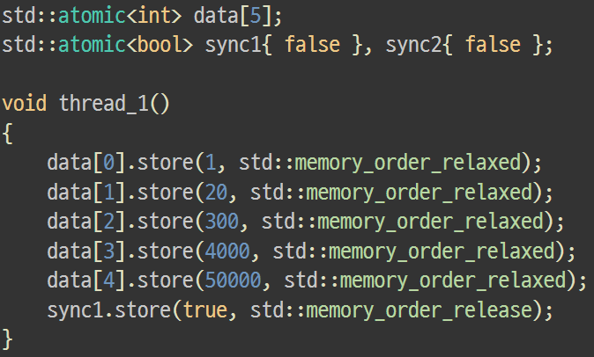
Item 4. 연산의 동기화와 순서의 강제화
다음 예제 코드를 생각해보자.

Slide 132
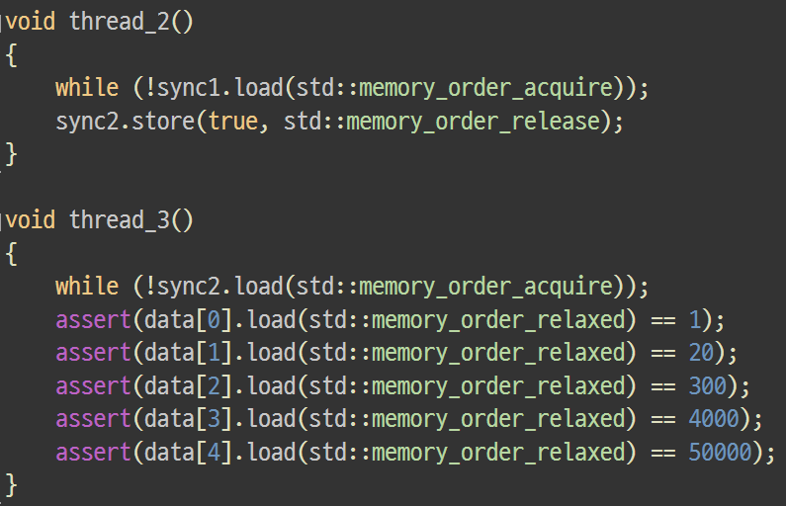
Item 4. 연산의 동기화와 순서의 강제화
다음 예제 코드를 생각해보자.
assert 문의 결과는 어떻게 될까?
Notes:
스레드 2가 ‘sync1’ 변수와 ‘sync2’ 변수만 건드리지만, 스레드 1과 스레드 3 사이의 동기화를 위해서는 충분하기 때문에 assert에서는 절대로 문제가 발생하지 않는다.

Slide 133
Item 4. 연산의 동기화와 순서의 강제화
예제 코드를 분석해보자.
먼저, 같은 스레드에서 먼저 나열되어 있으므로 ‘data’의 저장 연산이 ‘sync1’의 저장 연산보다 먼저 일어난다.
스레드 2의 로드 연산은 루프 내에 있으므로, 결국에는 스레드 1이 기록한 값을 읽어 동기화 관계를 형성한다.
비슷하게, 스레드 2 내 ‘sync2’의 저장 연산과 스레드 3 내 ‘sync2’의 로드 연산은 동기화 관계를 형성한다.
이전 발생 관계의 전이적 성질을 이용하면, assert가 문제를 일으키지 않는 이유를 알 수 있다.
Notes:
즉, ‘data’에 대한 저장은 ‘sync1’에 대한 저장보다 먼저 일어나며, 또 이것은 ‘sync1’에 대한 마지막 로드보다 먼저 일어난다. ‘sync1’에 대한 마지막 로드는 ‘sync2’에 대한 저장보다 먼저 일어나며, 또 이것은 ‘sync2’에 대한 마지막 로드보다 먼저 일어난다. 마지막으로, ‘sync2’에 대한 마지막 로드는 ‘data’에 대한 로드 연산보다 먼저 일어난다.
따라서, 스레드 1에서 수행한 ‘data’에 대한 저장 연산은 스레드 3에서 수행한 ‘data’에 대한 로드 연산보다 먼저 일어난다.

Slide 134
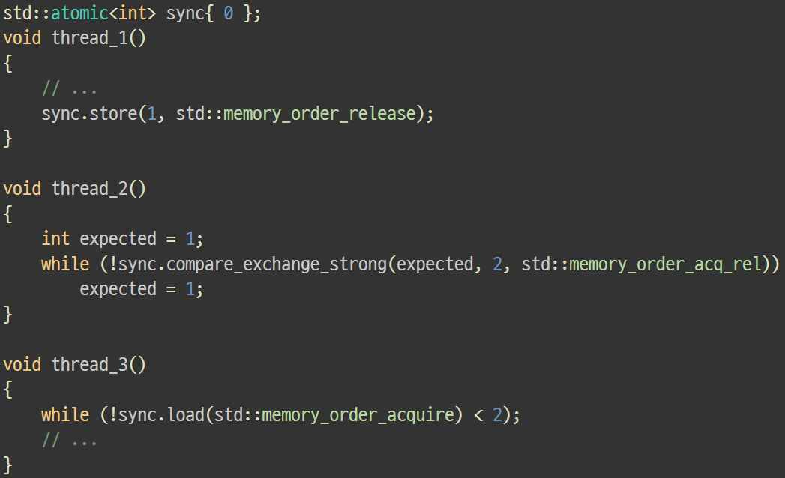
Item 4. 연산의 동기화와 순서의 강제화
이전 예제를 다음과 같이 변경할 수도 있다.
Notes:
이 예제에서는 acq_rel 순서를 적용한 읽기-수정-쓰기 연산을 사용함으로써 ‘sync1’과 ‘sync2’를 하나의 변수로 합쳤다.
여기서는 스레드 1에서 수행한 저장 연산이 목격되는 순간에만 값이 갱신되는 것을 보장하기 위해서 compare_exchange_strong을 사용했다. (사실, weak를 사용해도 상관은 없다. 표준에 따른다면 오히려 weak가 권장된다.)

Slide 135
Item 4. 연산의 동기화와 순서의 강제화
읽기-수정-쓰기 연산을 사용할 때는, 적절한 의미론을 선택하는 것이 매우 중요하다.
예제에서는 획득/해제가 모두 필요하므로, acq_rel 의미론을 선택했다.
상황에 따라서, 읽기-수정-쓰기 연산에 acq_rel 이외의 순서 의미론을 적용할 수도 있다.
acq_rel를 적용한 읽기-수정-쓰기 연산은 획득/해제를 모두 수행하게 된다.
이전의 저장 연산이 해당 연산으로 동기화될 수 있다.
또한, 해당 연산이 이후의 로드 연산을 통해 동기화될 수 있다.
Notes:
acquire만 적용한 fetch_sub 연산은 값을 저장하기는 하지만, 해제 연산이 아니기 때문에 절대로 동기화되지 않는다.
비슷하게, 특정 저장 연산은, 읽는 연산이 acquire 연산이 아니므로 release만 적용한 fetch_or 연산으로 동기화될 수 없다.

Slide 136
Item 4. 연산의 동기화와 순서의 강제화
획득-해제 연산을 순차적으로 일관적인 연산과 섞어 사용하면 어떻게 될까?
순차적으로 일관적인 로드 연산은 획득 의미론을 적용한 로드 연산처럼 행동한다.
순차적으로 일관적인 저장 연산은 해제 의미론을 적용한 저장 연산처럼 행동한다.
획득-해제 연산과 완화된 연산을 섞어 사용하면 어떻게 될까?
이 경우에는, 완화된 연산은 여전히 완화된 연산 그대로 수행된다.
단, 추가적인 동기화 관계와 획득-해제 순서에 의한 이후의 이전 발생 관계를 통해 결합(bound)될 수 있다.

Slide 137
Item 4. 연산의 동기화와 순서의 강제화
획득-해제 연산처럼, 잠금을 사용하는 방법에도 해결해야 할 동일한 순서 문제가 존재한다.
그 이유는, mutex를 잠그는 것은 획득 연산이며, mutex를 잠금 해제하는 것은 해제 연산이기 때문이다.
mutex 사용 시, 값을 기록할 때 잠갔던 mutex와 값을 읽을 때 잠근 mutex는 반드시 동일해야 한다.
마찬가지로, 획득/해제 연산이 반드시 순서를 보장받기 위해서는 같은 변수에 대해서 수행되어야 한다.
자료가 mutex로 보호되어 있을 때, 잠금의 배타적인 성질이 의미하는 것은 무엇일까?
순차적으로 일관된 연산의 결과와 잠금/잠금 해제를 사용한 것의 결과를 구별할 수 없게 된다.
비슷하게, 간단한 잠금을 구성하기 위해서 원자적 변수에 획득/해제 순서를 적용하고 있다면, 그 잠금을 사용하는 코드의 관점에서는 내부 연산이 그렇지 않다 할지라도, 행동이 순차적으로 일관된 것처럼 나타난다.
Notes:
여기서 설명하는 순서 문제(ordering issue)는 연산의 결과가 잠재적으로 비직관적인 결과로 나타나는 문제이다.

Slide 138
Item 4. 연산의 동기화와 순서의 강제화
획득-해제 쌍으로 된 동기화는 순차적으로 일관된 동기화보다 훨씬 적은 동기화 비용을 사용하게 된다.
순차적으로 일관된 연산에 요구되는, 연산의 전역적인 순서가 필요하지 않기 때문이다.
순차적으로 일관된 순서가 반드시 필요하지 않을 경우에는, 획득-해제 순서를 통해 비용을 많이 아낄 수 있다.
획득-해제 순서를 사용함으로써 비용을 아낄 수 있지만, 이는 상당한 정신적 비용을 필요로 한다.
모든 순서가 올바르게 작동한다는 것을 보장할 수 있어야 한다.
스레드 간 발생하는 비직관적인 결과들이 문제를 일으키지 않는다는 것을 보장할 수 있어야 한다.
Notes:
사실, 절약되는 비용의 양은 아키텍처에 따라 다르다. 즉, 반드시 큰 폭으로 감소하는 것은 아니며, 비용 감소에 대한 잠재력만 존재한다.

Slide 139
Item 4. 연산의 동기화와 순서의 강제화
consume 메모리 순서 의미론 또한 획득-해제 순서 모델의 일부분이다.
consume은 전적으로 데이터 의존성에 관한 것이므로, 다소 특별하다.
즉, consume을 위해서는 기존 스레드 간 이전 발생 관계에 데이터 의존성이라는 개념이 추가로 필요하다.
데이터 의존성을 다루는 관계에는 두가지가 존재한다.
우선적으로, 이전에 정렬된 의존성(dependency-ordered-before) 관계가 있다.
다음으로는, 의존성을 전달하는(carries-a-dependency-to) 관계가 있다.

Slide 140
Item 4. 연산의 동기화와 순서의 강제화
이전 나열 관계(sequenced-before)처럼, 의존성 전달 관계는 범위가 단일 스레드로 제한된다.
또한, 근본적으로 이 관계는 연산 간 데이터 의존성을 모델링한다.
의존성 전달 관계도 이전 발생 관계처럼 전이적 성질을 가진다.
A 연산의 결과가 B 연산의 피연산자로써 사용된다면, A는 B에 의존성을 전달하게 된다.
B가 C에 의존성을 전달하게 되면, 전이적 성질에 의해 A도 C에 의존성을 전달하게 된다.
Notes:
A 연산의 결과가 int와 같은 스칼라 타입일 경우, A 연산의 결과를 어떤 변수에 저장하고, 그 변수를 B의 피연산자로 사용했다고 해도 A는 B에 의존성을 전달한다.

Slide 141
Item 4. 연산의 동기화와 순서의 강제화
의존성 전달 관계와 달리, 의존성 이전 정렬 관계는 스레드 사이에도 적용될 수 있다.
이 관계는 consume 태그를 지닌 원자적 로드 연산에 의해 발생된다.
사실, consume은 동기화된 자료를 직접적인 의존성에만 제한시키는 acquire의 특수한 경우이다.
release나 acq_rel, seq_cst로 태그가 되어있는 저장 연산 A가 있다고 하자.
consume으로 태그가 되어있는 로드 연산 B가 있을 때, consume 연산이 A에 의해 저장된 값을 읽으면, A는 B보다 이전에 의존성이 정렬된다.

Slide 142
Item 4. 연산의 동기화와 순서의 강제화
의존성 이전 정렬 관계는 로드 연산이 acquire일 때 발생하는 동기화 관계와 반대이다.
A가 B보다 이전에 의존성이 정렬된 상태에서, B가 C에 의존성을 지니면 A는 C보다 이전에 의존성이 정렬된다.
의존성 관계가 동기화에 어떤 영향을 줄 수 있을까?
A가 B보다 이전에 의존성이 정렬되어 있을 경우, A는 B보다 스레드 사이에서 이전에 발생한다.
데이터 의존성에 의한 메모리 순서는 원자적 연산이 어떤 데이터의 포인터를 가져올 때 유용할 수 있다.
consume 로드 연산과 이전에 수행한 release 저장 연산을 사용해서, 포인터가 가리키는 데이터가 올바르게 동기화되었음을 보장할 수 있다.
이 때, 의존성이 없는 다른 데이터에 대해서는 아무런 동기화 요구사항도 강제하지 않게 된다.
Notes:
동기화 관계와 반대라는 의미는, 의존성 이전 정렬 관계와 달리 A가 B로 동기화된 상태에서 B가 C 이전에 발생했다고 해도, A가 C로는 동기화되지 않는다는 의미이다.

Slide 143
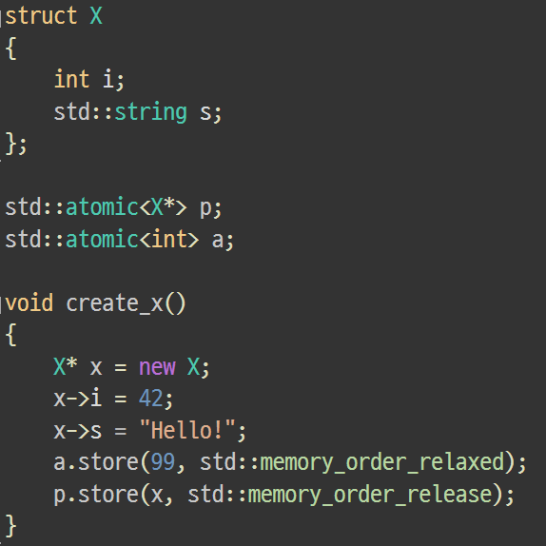
Item 4. 연산의 동기화와 순서의 강제화
다음 예제 코드에 대해 생각해보자.

Slide 144
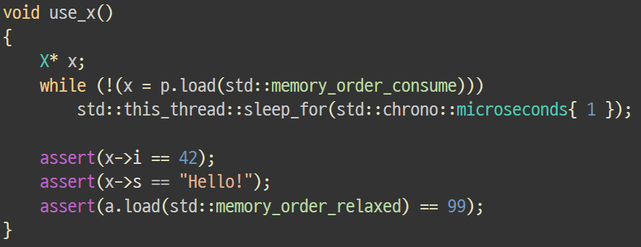
Item 4. 연산의 동기화와 순서의 강제화
다음 예제 코드에 대해 생각해보자.

Slide 145
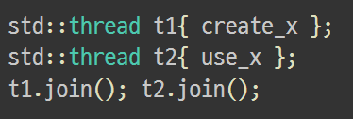
Item 4. 연산의 동기화와 순서의 강제화
이제, 다음 코드를 실행한다고 가정하자.
use_x 함수 내에 있던 assert 문의 결과는 어떻게 될까?
Notes:
포인터 x에 관련된 assert에서는 절대로 문제가 생기지 않지만, 변수 a에 관한 assert에서는 문제가 발생할 수 있다.

Slide 146
Item 4. 연산의 동기화와 순서의 강제화
p의 저장이 release 연산이지만, p의 로드가 consume 연산임에 주목하자.
즉, p의 저장은 p의 로드 연산 값에 의존하는 표현식에 한해서만 이전에 발생하게 된다.
따라서, 구조체 X의 멤버에 대한 assert에서는 문제가 발생하지 않는다.
p의 로드 연산이 변수 ‘x’를 통해서 assert 표현식에 의존성을 전달하기 때문이다.
반면에, a의 값에 대한 assert는 문제가 발생할 수도 있다!
이 assert는 p의 로드 연산에서 반환한 값에 의존하지 않기 때문에, 어떤 값을 읽을지에 대한 보장이 없다.
Notes:
특히나, assert 문에서 a의 값을 불러올 때 relaxed 연산을 사용하고 있으므로, 더더욱 어떤 값을 읽을지 알 수가 없다.

Slide 147
Item 4. 연산의 동기화와 순서의 강제화
때때로, 의존성을 전달하는 것에 대한 비용을 치르고 싶지 않을 수도 있다.
이런 상황에서는, std::kill_dependency 함수 템플릿을 사용하면 된다.
kill_dependency는 주어진 인자를 반환 값으로 단순히 복사하는 동작만 수행한다.
그러나, 단순히 복사를 수행하는 과정에서 의존성 사슬(chain)이 깨지게 된다.
Notes:
의존성을 전달하는 비용을 무시하고 싶을 수 있는 상황으로는, 컴파일러로 하여금 의존성에 관해서 신경을 쓰게 하는 것이 아니라, 컴파일러가 레지스터에 값을 캐싱(cache)할 수 있게 하고, 코드를 최적화하기 위해 연산의 순서를 재정렬할 수 있게 만들고 싶은 상황이 있다.

Slide 148
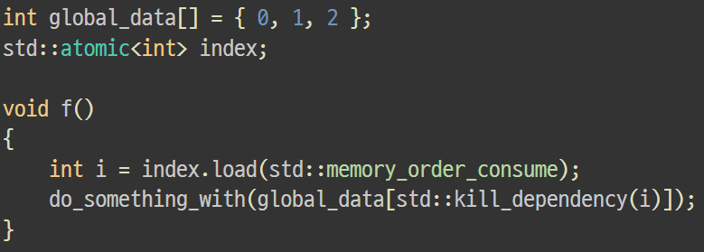
Item 4. 연산의 동기화와 순서의 강제화
다음 상황에 대해 생각해보자.
다른 스레드에서 전역 배열에 대한 색인을 가져올 때, consume을 사용하고 있다.
kill_dependency를 통해, 컴파일러가 배열 요소를 다시 읽어올 필요가 없음을 알리고 있다.
Notes:
사실, 이런 간단한 상황에서는 일반적으로 consume을 사용하지는 않지만, 비슷한 상황에서 좀 더 복잡한 코드인 경우에는 kill_dependency를 호출하는 경우가 충분히 있을 수도 있다.
중요한 것은, kill_dependency 호출 역시 최적화의 의미를 가지므로, 반드시 사용 시에는 주의를 기울여야 하며, 프로파일링을 통해 최적화가 필요함이 증명되어야 한다.

Slide 149
Item 4. 연산의 동기화와 순서의 강제화
원자적 저장 연산과 다른 스레드에서의 로드 사이에서 동기화 관계를 얻을 수 있는 경우를 떠올려보자.
저장과 로드 사이에 있는 읽기-수정-쓰기 수열에 있는 모든 연산이 적절한 메모리 순서 의미론을 가지고 있을 경우, 저장 연산은 로드 연산으로 동기화된다.
적절한 메모리 순서라는 것이 무엇일까?
저장 연산이 release/acq_rel/seq_cst이고, 로드 연산이 consume/acquire/seq_cst여야 한다.
사슬 속 연산들은 반드시 이전 연산에 의해 쓰여진 값을 읽어야 한다.
이런 경우에, 사슬 속 연산들이 해제 수열(release sequence)을 형성한다고 한다.
Notes:
물론, 저장 연산이 저장한 값을 로드 연산에서 읽거나, 같은 스레드에서 뒤이어 발생한 저장 연산이 저장한 값을 읽을 때도 동기화된다.

Slide 150
Item 4. 연산의 동기화와 순서의 강제화
해제 수열이 형성되면 어떤 효과가 나타날까?
초기 저장 연산이 마지막 로드 연산으로 동기화된다. (로드 연산이 acquire/seq_cst일 때)
또는, 초기 저장 연산은 마지막 로드 연산 이전에 의존성이 정렬된다. (로드 연산이 consume일 때)
중요한 것은, 사슬 속 모든 원자적 읽기-수정-쓰기 연산은 어떠한 메모리 순서도 가질 수 있다는 것이다.
Notes:
즉, 사슬 속 읽기-수정-쓰기 연산이 relaxed 메모리 순서를 가지는 것도 가능하다!

Slide 151
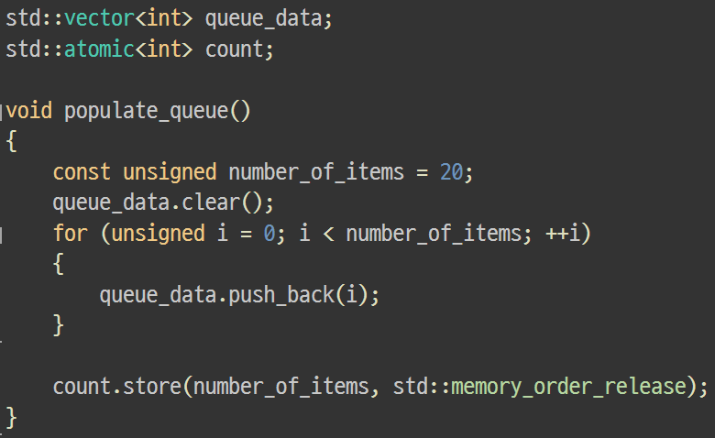
Item 4. 연산의 동기화와 순서의 강제화
atomic<int>가 공유 큐에 있는 아이템 수를 나타내는 카운터로 쓰이는 경우를 생각해보자.

Slide 152
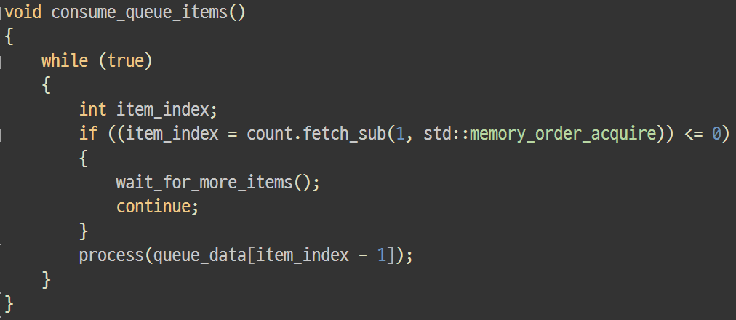
Item 4. 연산의 동기화와 순서의 강제화
공유 큐에 있는 아이템을 사용해보자.
Notes:
여기서, item_index 값을 저장한 후 공유 큐에 접근하는 방식은, 별다른 보호 수단이 없어도 공유 큐에 대한 접근이 안전하다는 것을 보장한다.

Slide 153
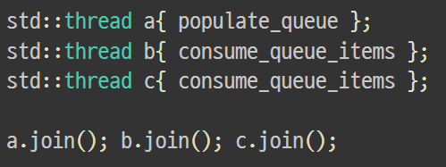
Item 4. 연산의 동기화와 순서의 강제화
이제, 다음 코드를 실행한다고 가정하자.
어떤 결과가 나타날까?

Slide 154
Item 4. 연산의 동기화와 순서의 강제화
예제 코드를 분석해보자.
데이터를 생성하는 스레드는 데이터를 공유 버퍼에 넣고, 카운터에 데이터 개수를 저장함으로써 다른 스레드에게 데이터가 사용 가능함을 알린다.
큐의 아이템을 소비하는 스레드들은 실제로 공유 버퍼를 읽기 전에, 큐에 있는 아이템을 확보하기 위해서 카운터를 감소시킨다.
카운터가 0이 되면, 더 이상 아이템이 없다는 의미이므로, 소비 스레드는 아이템이 생길 때까지 대기한다.

Slide 155
Item 4. 연산의 동기화와 순서의 강제화
예제에서, 소비 스레드가 하나라면 전혀 문제가 발생하지 않는다.
fetch_sub는 acquire 연산이며, 저장 연산은 release 연산이기 때문이다.
즉, 저장 연산이 로드로 동기화되기 때문에 스레드는 버퍼로부터 아이템을 읽는 것이 가능하다.
예제처럼, 소비 스레드가 2개라면 어떻게 될까?
서로 다른 스레드에서 발생한다고 해도, 두번째 fetch_sub 연산은 저장 연산에 의해 기록된 값이 아닌, 첫 fetch_sub에 의해 기록된 값을 본다.

Slide 156
Item 4. 연산의 동기화와 순서의 강제화
해제 수열에 관한 규칙이 존재하지 않는다면 어떻게 될까?
두번째 스레드는 첫번째 스레드와 이전 발생 관계를 가지지 않는다.
즉, 두번째 스레드는 첫 fetch_sub도 release 의미를 가지지 않는 한, 공유 버퍼를 읽는 것이 안전하지 않다.
해제 수열에 관한 규칙이 없거나, fetch_sub가 release 의미를 가지지 않는다면 어떻게 될까?
공유 버퍼에 대한 저장 연산이 두번째 소비 스레드에 보인다는 보장을 할 수가 없다.
즉, 이런 경우에는 자료 경합이 일어날 수 있다!
Notes:
fetch_sub가 해제 의미론도 지니는 것은, 두 소비 스레드에 불필요한 동기화를 불러일으킨다.

Slide 157
Item 4. 연산의 동기화와 순서의 강제화
다행히도, 해제 수열에 관한 규칙 덕분에, 첫 fetch_sub는 해제 수열에 관여하게 된다.
즉, 카운터에 대한 저장 연산이 두번째 fetch_sub 연산으로 동기화 된다.
예제에서, 연산들끼리 해제 수열의 사슬로 묶이며 생성되는 링크의 개수에는 제한이 없다.
이 때, 해제 수열의 사슬에는 반드시 fetch_sub와 같은 읽기-수정-쓰기 연산만 있어야 한다.
그럴 경우, acquire 의미를 가지는 해제 수열 속의 각 연산들은 카운터의 저장 연산과 동기화 된다.
Notes:
중요한 것은, 연산이 일어나는 와중에도 여전히 두 소비 스레드 사이에는 동기화 관계가 형성되지 않는다는 것이다.
사실, 예제에서는 모든 링크가 같은 fetch_sub 연산에, 모두가 acquire 연산이지만, 실제로는 다른 메모리 순서 의미론이 적용되는 연산들과 섞이는 것도 가능하다.

Slide 158
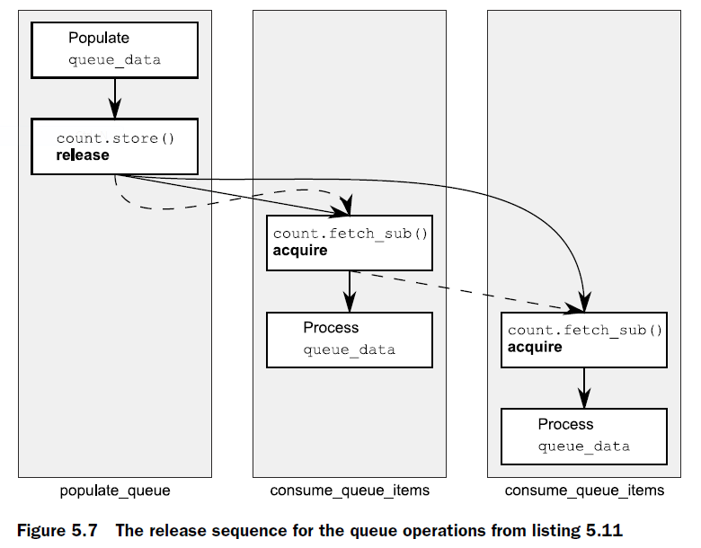
Item 4. 연산의 동기화와 순서의 강제화
예제의 해제 수열을 도식화해서 나타내어 보자.
Notes:
점선은 해제 수열을, 실선은 이전 발생 관계를 나타낸다.

Slide 159
Item 4. 연산의 동기화와 순서의 강제화
대부분의 동기화 관계는 원자적 변수의 연산에 적용되는 메모리 순서 의미론에 의해 형성된다.
하지만, 울타리(fence)를 사용함으로써 추가적으로 순서를 강제하는 것도 가능하다.
울타리는 어떠한 데이터도 수정하지 않으면서 메모리 순서를 강제할 수 있는 연산이다.
일반적으로, 완화된 메모리 순서를 사용하는 원자적 연산들과 결합되는 경우가 많다.

Slide 160
Item 4. 연산의 동기화와 순서의 강제화
울타리는 전역 연산이다.
즉, 울타리 연산을 수행하는 스레드의 다른 원자적 연산의 순서에 영향을 준다.
울타리(fence)는 흔히 메모리 장벽(memory barrier)이라고도 불린다.
특정 연산이 지나갈 수 없는 연산이 코드 내에 삽입되기 때문에, 이런 이름을 얻게 되었다.
Notes:
예를 들면, 각자 다른 변수에 대한 relaxed 연산은 주로 컴파일러나 하드웨어에 의해서 자유롭게 순서가 재배열되는 것이 가능하다.
그러나, 울타리를 사용하게 되면 이런 자유로움을 제한해서, 이전에 나타나지 않았던 이전 발생 관계나 동기화 관계를 relaxed 연산 사이에 만들 수 있게 된다.

Slide 161
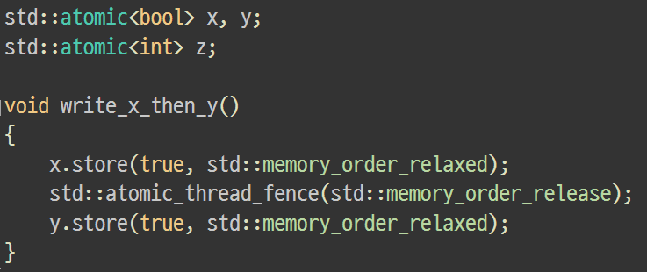
Item 4. 연산의 동기화와 순서의 강제화
다음 예제 코드를 살펴보자.
이전의 relaxed 예제 코드에, 울타리가 추가되었다.

Slide 162
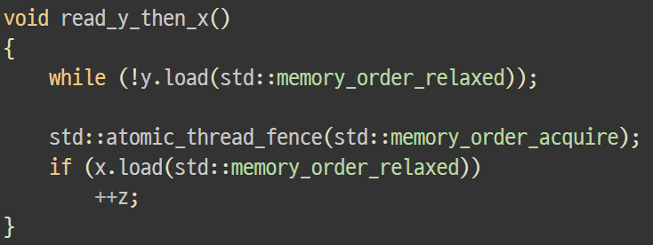
Item 4. 연산의 동기화와 순서의 강제화
다음 예제 코드를 살펴보자.
마찬가지로, 이전의 relaxed 예제 코드에 울타리가 추가되었다.

Slide 163
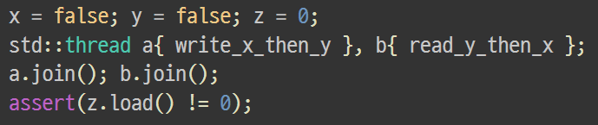
Item 4. 연산의 동기화와 순서의 강제화
이제 다음 코드를 실행한다고 가정하자.
assert의 결과는 어떻게 될까?

Slide 164
Item 4. 연산의 동기화와 순서의 강제화
놀랍게도, 이번에는 assert에서 문제가 발생하지 않는다!
해제 울타리가 획득 울타리로 동기화되기 때문이다.
y의 로드 연산은 결국 해제 울타리 연산 후에 수행했던, y의 저장 연산에서 기록한 값을 읽게 되기 때문이다.
울타리에서 일어난 동기화 관계 때문에, x의 저장 연산은 반드시 x의 로드 연산 이전에 발생하게 된다.
즉, x의 로드 연산에서는 무조건 true를 반환하게 된다.
이는 x의 로드/저장 연산에 순서가 없어 문제가 발생할 수 있었던, 울타리가 없던 버전과는 완전히 반대이다.
Notes:
여기서 주의해야 할 것은, 반드시 이 예제에서는 두 울타리가 모두 필요하다는 것이다. 동기화 관계를 얻기 위해서는 한 스레드가 release를 해야하며, 다른 스레드에서 acquire를 해야한다.

Slide 165
Item 4. 연산의 동기화와 순서의 강제화
예제에서, 해제 울타리는 마치 y의 저장 연산이 해제 연산인 것처럼 보이게 만든다.
마찬가지로, 획득 울타리는 y의 로드 연산이 마치 획득 순서를 적용한 것처럼 보이게 만든다.
이것이 바로, 울타리가 동작하는 일반적인 원리의 바탕이 된다.
획득 연산이 해제 울타리 이후에 발생한 저장 연산의 값을 보면, 울타리는 획득 연산으로 동기화 된다.
획득 울타리 전에 발생한 로드 연산이 해제 연산의 값을 보면, 해제 연산은 획득 울타리로 동기화 된다.
물론, 예제처럼 획득/해제 양쪽에 울타리 연산을 수행하는 것도 가능하다.
획득 울타리 전의 로드가 해제 울타리 이후 저장 연산의 값을 보게 되면, 해제 울타리는 획득 울타리로 동기화 된다.

Slide 166
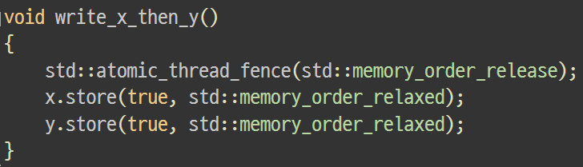
Item 4. 연산의 동기화와 순서의 강제화
중요한 것은, 울타리를 사용했을 때 동기화가 적용되는 지점은 울타리 자체라는 것이다.
비록 울타리 이전/이후에 발생한 연산에 의해 읽힌/쓰인 값에 의존하긴 해도, 동기화는 울타리에서 이루어진다.
예제의 write_x_then_y 함수를 다음과 같이 변경했다고 해보자.
여전히 x의 저장 연산이 y의 저장 연산보다 먼저 발생하지만, assert에서 다시 문제가 발생할 수도 있다.
Notes:
이제, 두 연산은 더 이상 울타리에 의해 분리되어 있지 않으므로, 더는 순서가 강제되지 않는다. (전처럼, x의 저장 연산과 y의 저장 연산 사이에 울타리가 위치할 때만 순서가 강제된다.)
물론, 울타리의 존재나 부재가, 다른 원자적 연산 때문에 형성되어 있는 이전 발생 관계로 인해서 만들어진 강제된 순서에 영향을 주지는 않는다. (즉, 예제 코드에서는 울타리가 있던 말던 y의 저장 연산과 y의 로드 연산 사이에 이전 발생 관계가 형성된다는 사실에 변함이 없다.)

Slide 167
Item 4. 연산의 동기화와 순서의 강제화
원자적 연산을 사용함으로써 얻게 되는 실질적인 이익이 무엇일까?
사실, 가장 실질적인 이익은 순서를 강제한 원자적 연산을 통해 비원자적 연산의 순서를 강제함으로써 온다.
즉, 원자적 연산의 순서 강제화를 통해 비원자적 연산에 대한 자료 경합이 일어나는 것을 막을 수 있다.
이전 울타리 예제 코드에서 x 변수를 atomic<bool>이 아니라, 비원자적 bool로 만들면 어떻게 될까?
x를 일반적인 bool 변수로 만들어도, 결과가 똑같음이 보장된다.
울타리는 여전히 x/y의 저장 연산과 y/x의 로드 연산 사이의 순서를 강제하게 된다.
즉, 여전히 x의 저장 연산이 x의 로드 연산 이전에 발생하므로, assert는 문제를 일으키지 않는다.
Notes:
자료 경합은 미정의 행동을 불러일으킨다.
단, y 변수는 반드시 원자적이어야 한다. 그렇지 않으면, 저장/로드 연산에서 자료 경합이 일어날 수 있다. 그러나, 울타리가 x에 대한 연산에 대해서는 순서를 강제하기 때문에, 읽고 쓰는 스레드가 서로 다르다고 해도 자료 경합이 발생하지 않는다.

Slide 168
Item 4. 연산의 동기화와 순서의 강제화
울타리만 비원자적 연산의 순서를 강제할 수 있는 것은 아니다!
획득-소비 연산처럼, 적절한 원자적 연산의 쌍을 통해서도 비원자적 연산의 순서를 강제할 수 있다.
원자적 연산을 통한 비원자적 연산의 순서 강제에서는 ‘이전에 나열된’ 관계가 더욱 중요하다.
비원자적 연산이 어떤 원자적 연산 이전에 나열되어 있고, 해당 원자적 연산이 다른 스레드의 연산 전에 발생하면, 비원자적 연산은 다른 스레드의 연산 전에 발생한다.
이것은 mutex나 조건 변수처럼 C++ 표준 라이브러리에 있는 고수준 동기화 기능의 기본이 된다.
Notes:
문제가 발생하지 않았던 예제들에 존재하는 relaxed 연산을, 단순히 비원자적 연산으로 바꿔도 문제가 발생하지 않는다.

Slide 169
Item 4. 연산의 동기화와 순서의 강제화
이전에 구현했던, 스핀 락 mutex 코드를 다시 살펴보자.
lock 함수의 루프에서는 획득 연산을, unlock 함수에서는 해제 연산을 사용하고 있다.

Slide 170
Item 4. 연산의 동기화와 순서의 강제화
해당 mutex의 동작을 분석해보자.
첫 스레드가 lock을 호출하면, 플래그가 초기 상태이므로 test_and_set 함수는 false를 반환하고 플래그를 설정하게 된다. 그리고는 루프가 바로 종료된다.
해당 스레드는 잠금을 획득하므로, 자유롭게 mutex에 의해 보호되는 데이터를 수정할 수 있다.
다른 스레드가 lock을 호출하면, 플래그가 이미 설정되어 있음을 보고 루프 내에서 대기하게 된다.
Notes:
플래그가 설정되어 있음을 바로 볼 수 있는 이유는, test_and_set 연산은 읽기-수정-쓰기 연산이기 때문이다.

Slide 171
Item 4. 연산의 동기화와 순서의 강제화
잠금을 가진 스레드가 데이터 수정을 마치고, unlock 함수를 호출했다고 하자.
unlock 함수는 플래그에 대해 해제 의미론을 가지는 clear 멤버 함수를 호출한다.
즉, 이후에 다른 스레드에서 test_and_set 함수를 호출하면, unlock 호출이 동기화 된다!
보호되는 데이터에 대한 수정은 필연적으로 unlock 호출 이전에 나열되어 있기 때문에, 데이터 수정은 unlock 호출 이전에 발생하며, 이후에 발생하는 다른 스레드의 lock 호출 이전에 발생한다.
즉, 이후에 잠금을 획득한 다른 스레드의 데이터 접근 전에 데이터 수정이 발생한다!
Notes:
동기화가 되는 것은 test_and_set이 획득 연산이기 때문이다.
비록, 다른 mutex 구현은 내부적으로 다른 연산을 가지고 있지만, 기본적인 원칙은 같다. (즉, lock 함수는 내부 메모리 위치에 대한 획득 연산이며, unlock 함수는 같은 메모리 위치에 대한 해제 연산이다.)

